Slide 1


aa-3. 実データによるデータサイエンス・AIの演習
（人工知能）
金子邦彦

Slide 2
3-1 オープンデータ

Slide 3
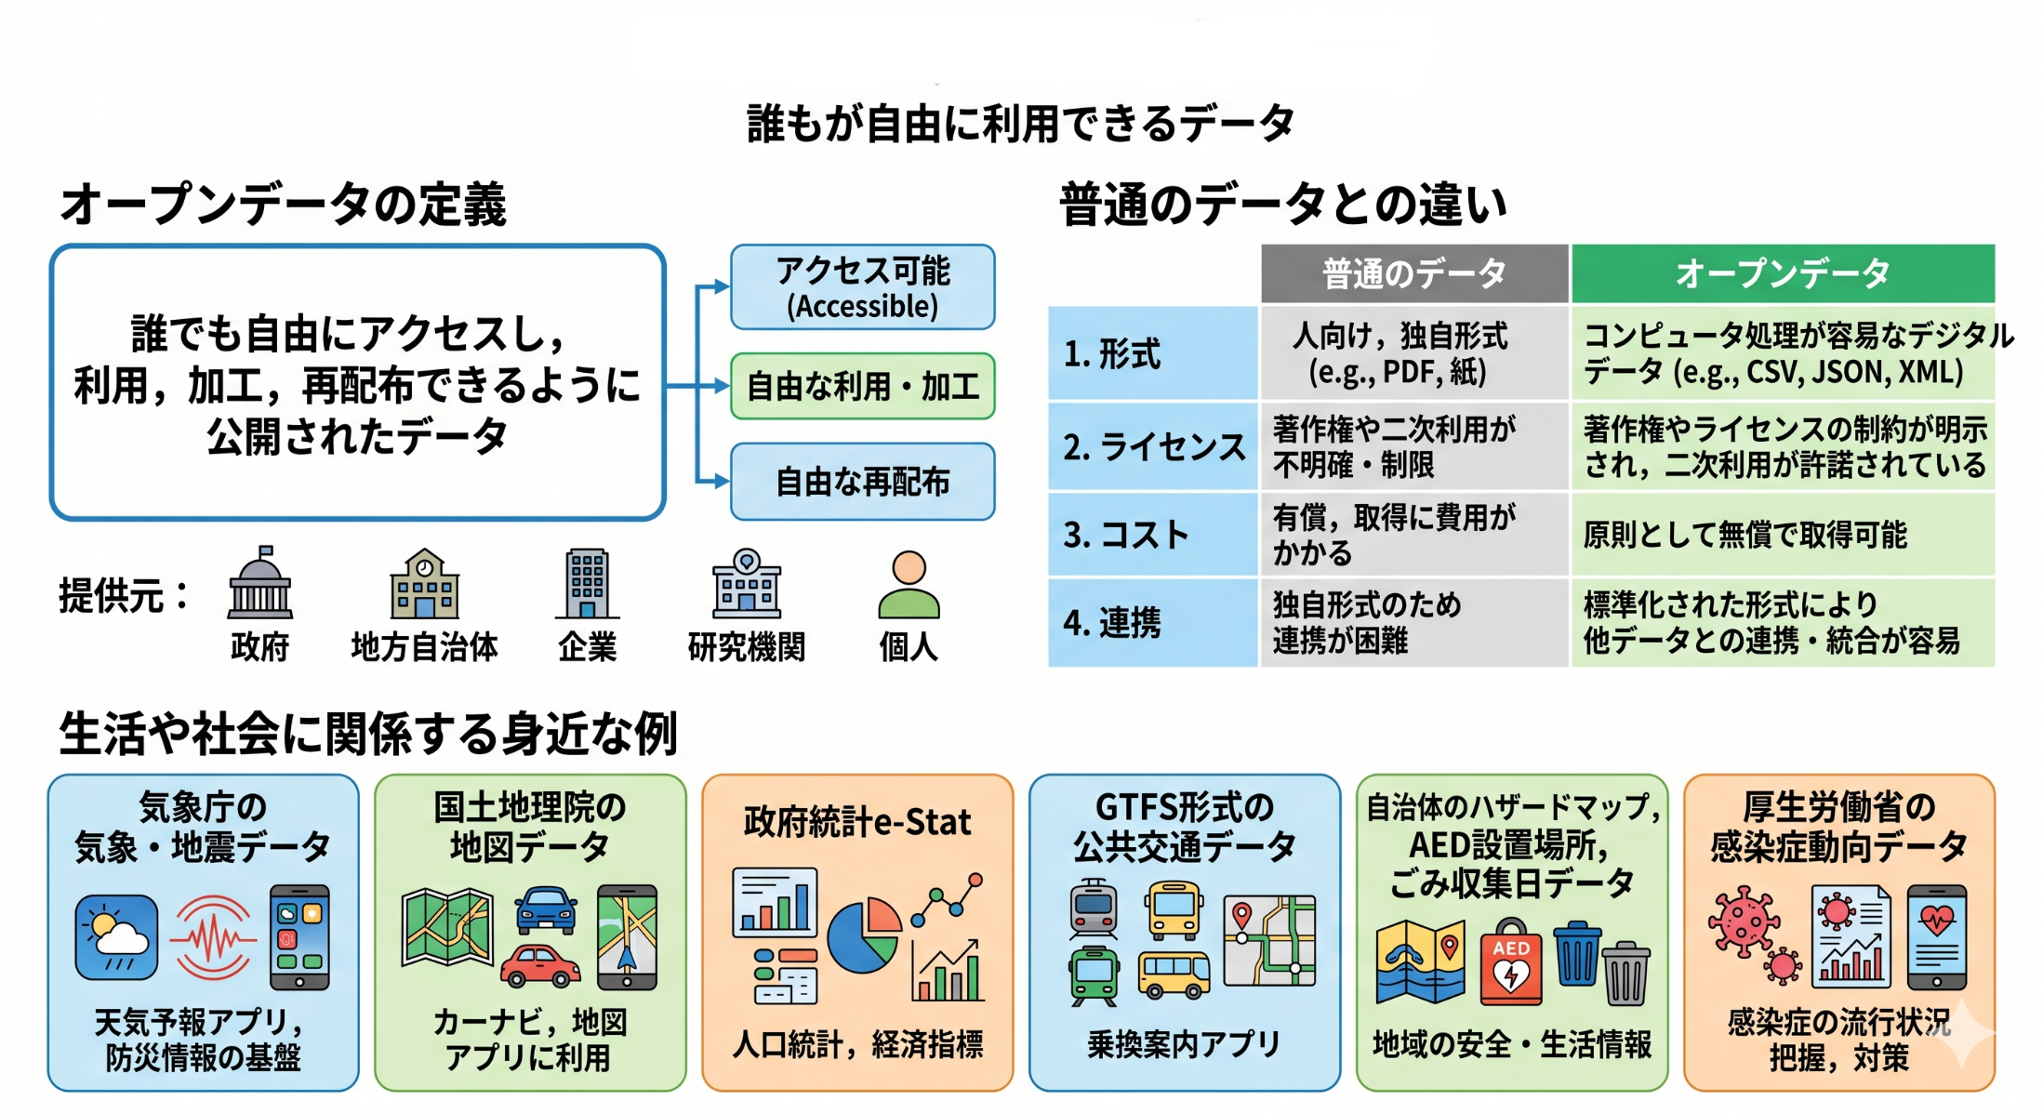
オープンデータ

Slide 4
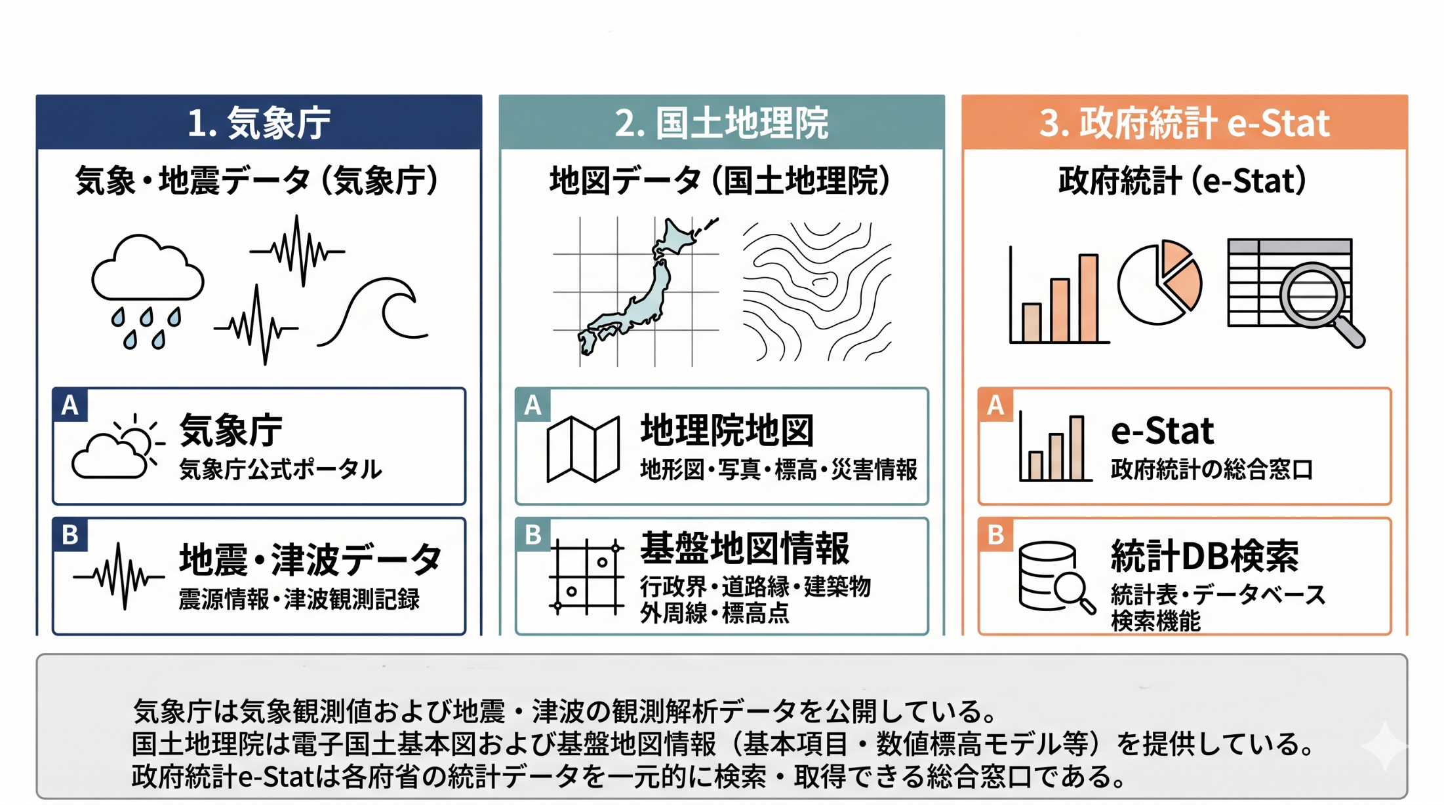
日本の公的オープンデータ①

Slide 5
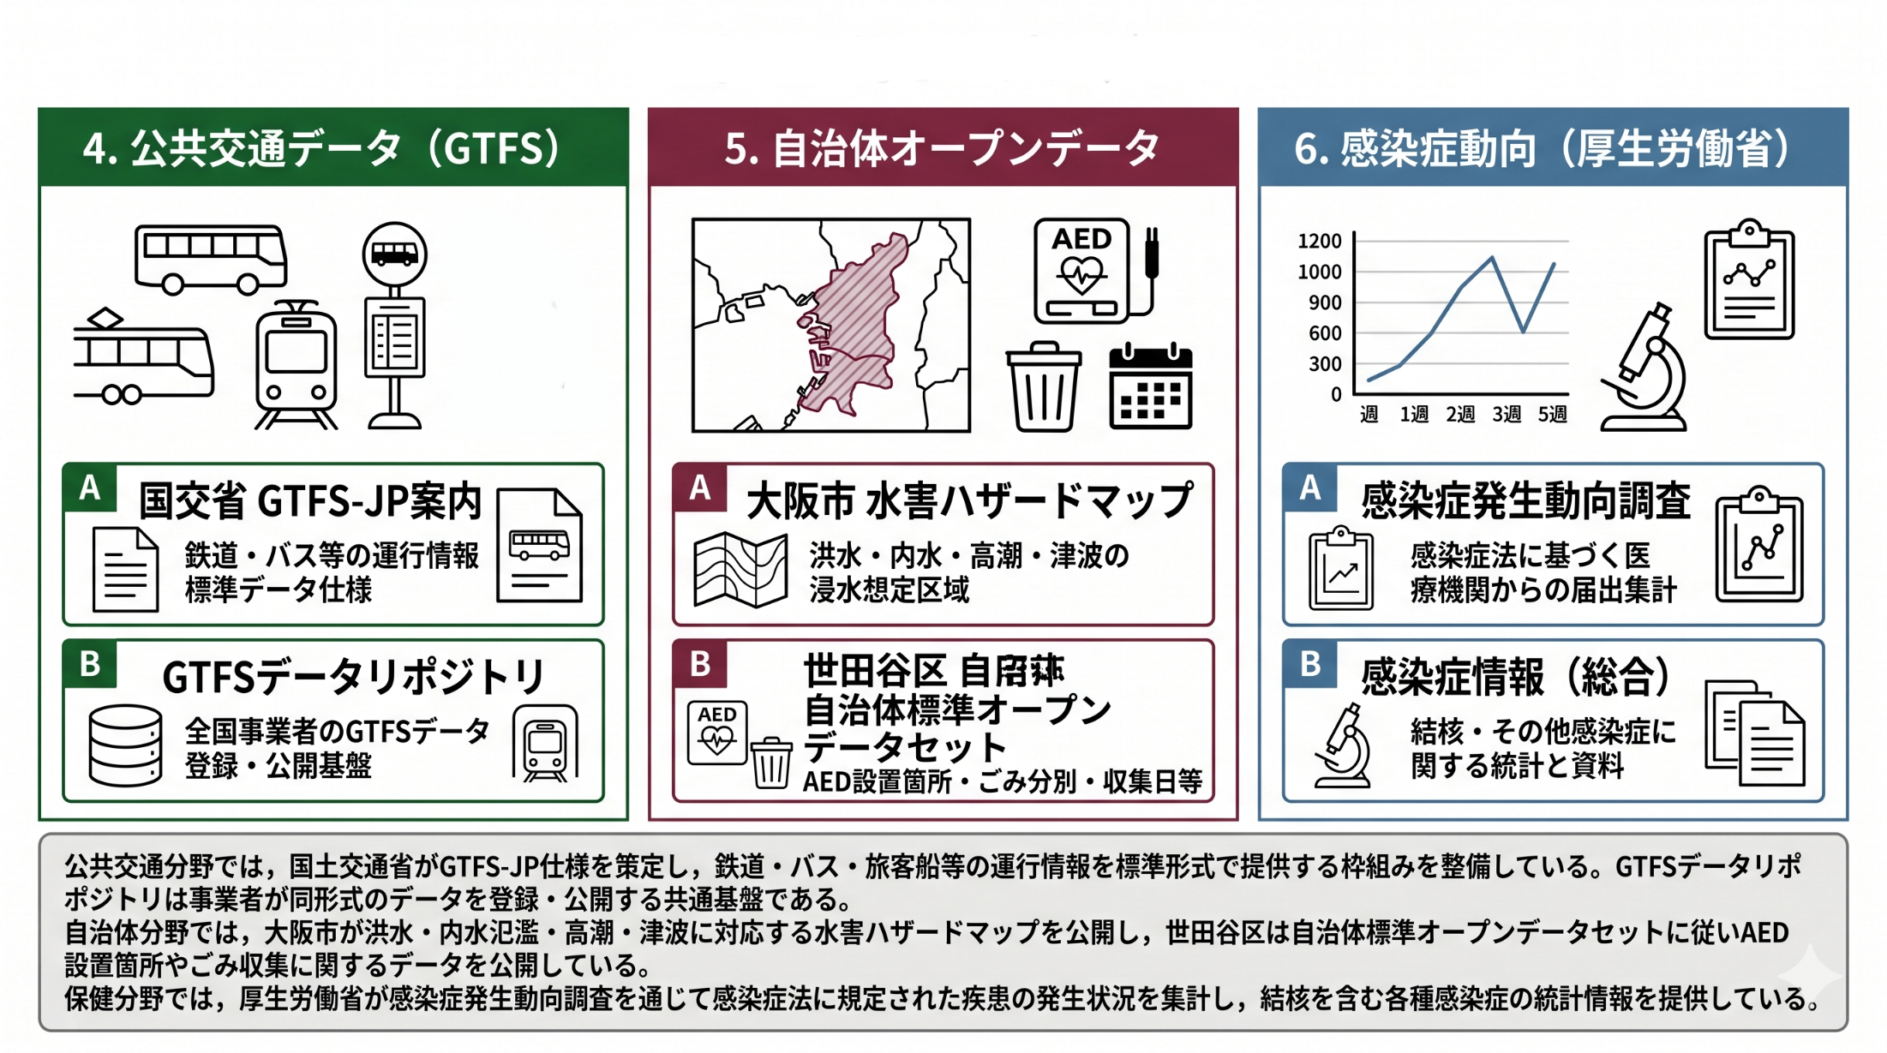
日本の公的オープンデータ②

Slide 6
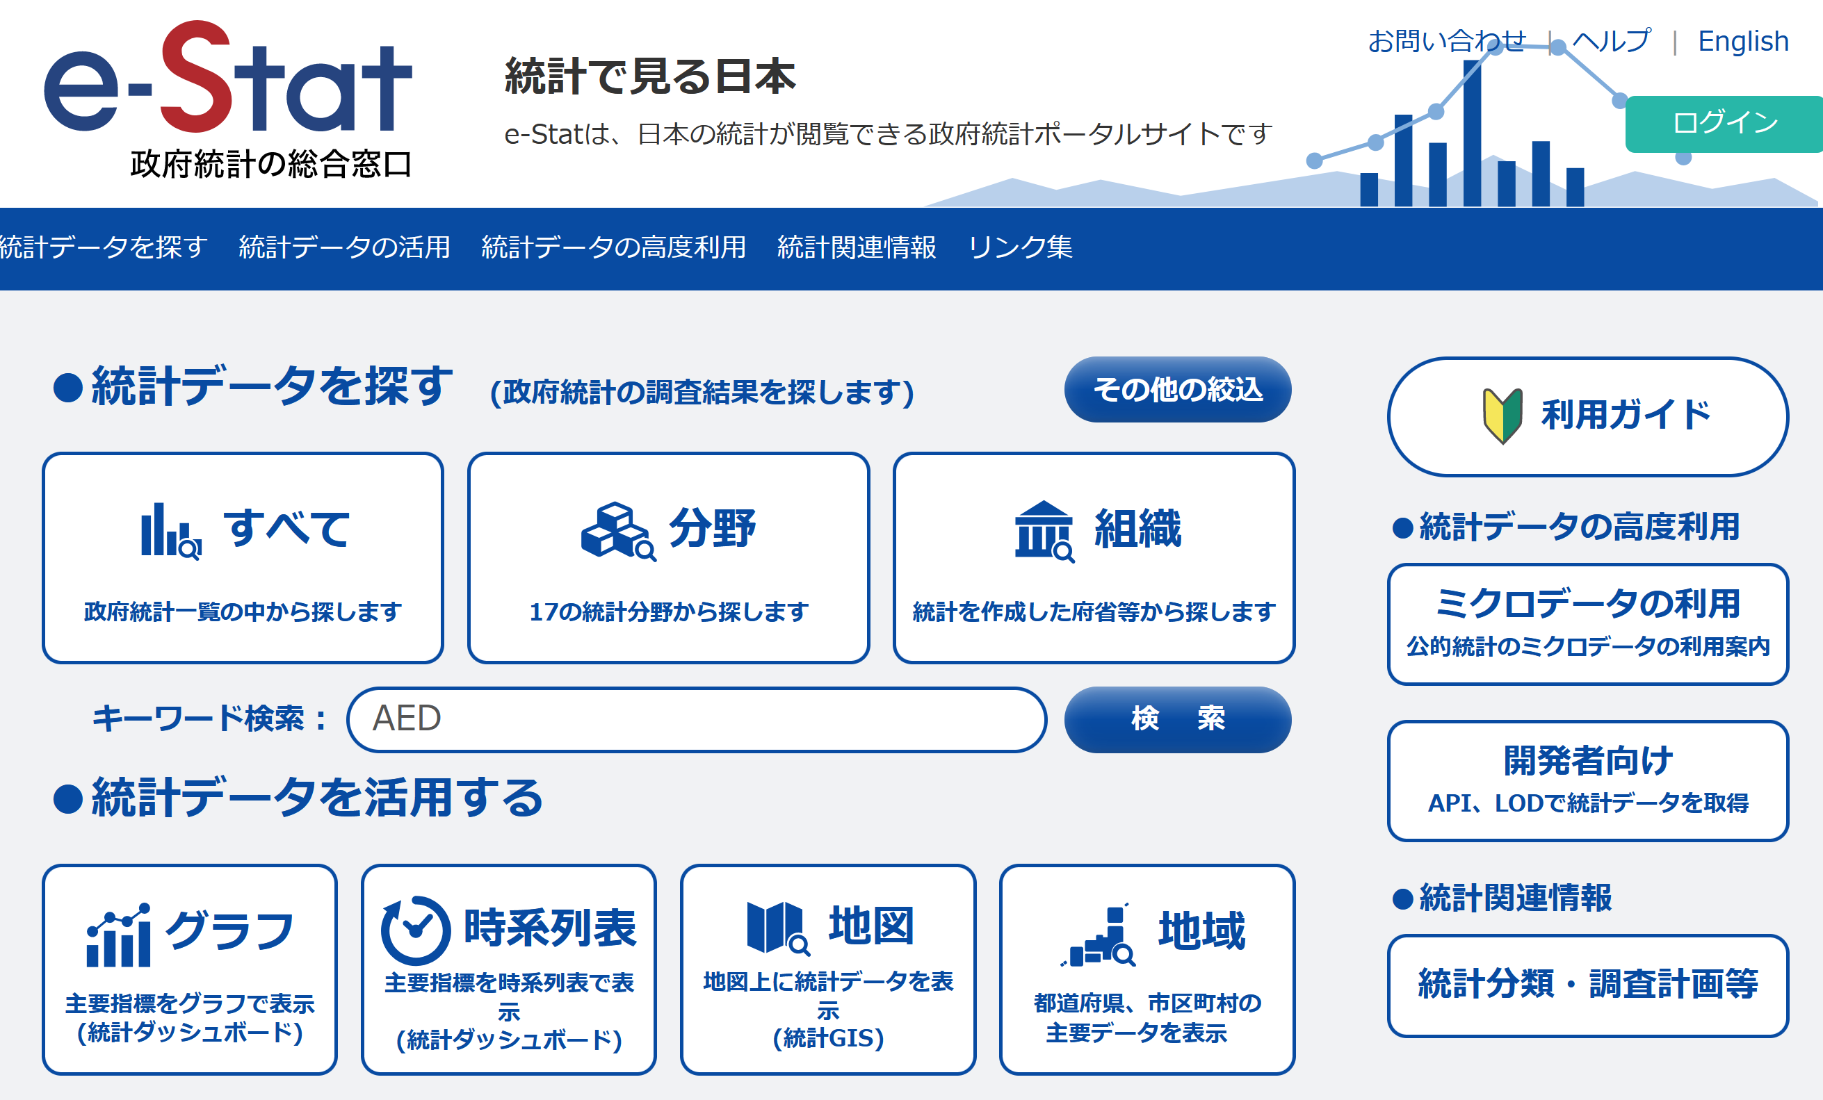
政府統計 e-Stat
e-Stat は政府統計の総合窓口であり，日本の統計が閲覧できる政府統計ポータルサイトである
URL：https://www.e-stat.go.jp/

Slide 7
政府統計
政府統計データの概要
公表分野：人口，労働，経済，環境など
用途：ビジネス戦略，政策立案，研究，学習に役立つデータである
総務省統計局の統計表
公開されている統計表
人口
労働力
国民経済
物価
社会生活基本調査 など多数
ダウンロードページ：https://www.stat.go.jp/data/guide/download/index.html

Slide 8
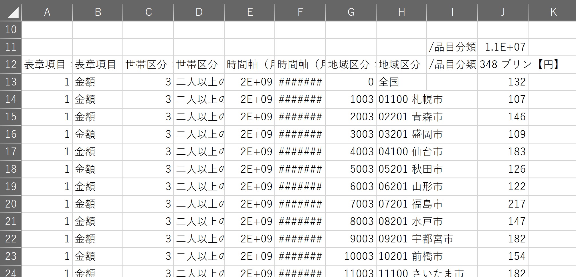
日本政府の家計調査
全国約9千世帯を対象として，家計の収入・支出，貯蓄・負債などを毎月調査するもの
「プリン」にお金を使うことが多い都市は？

Slide 9
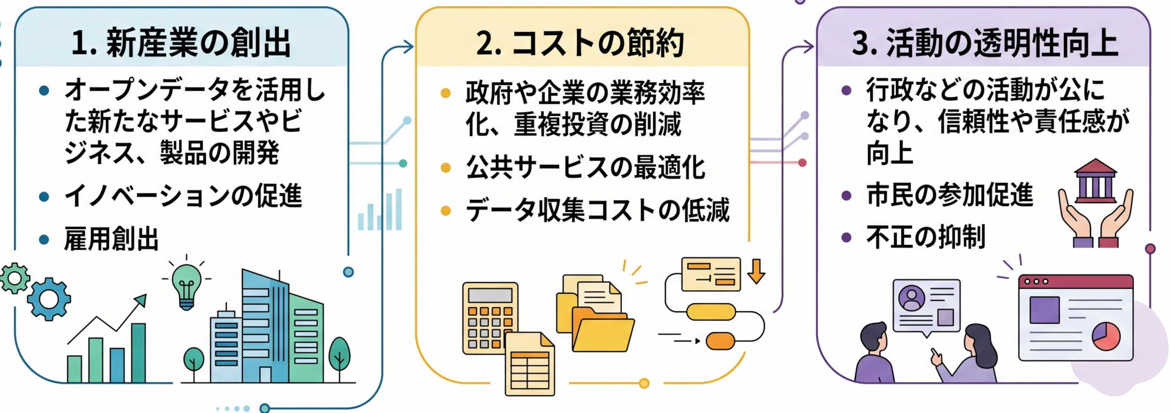
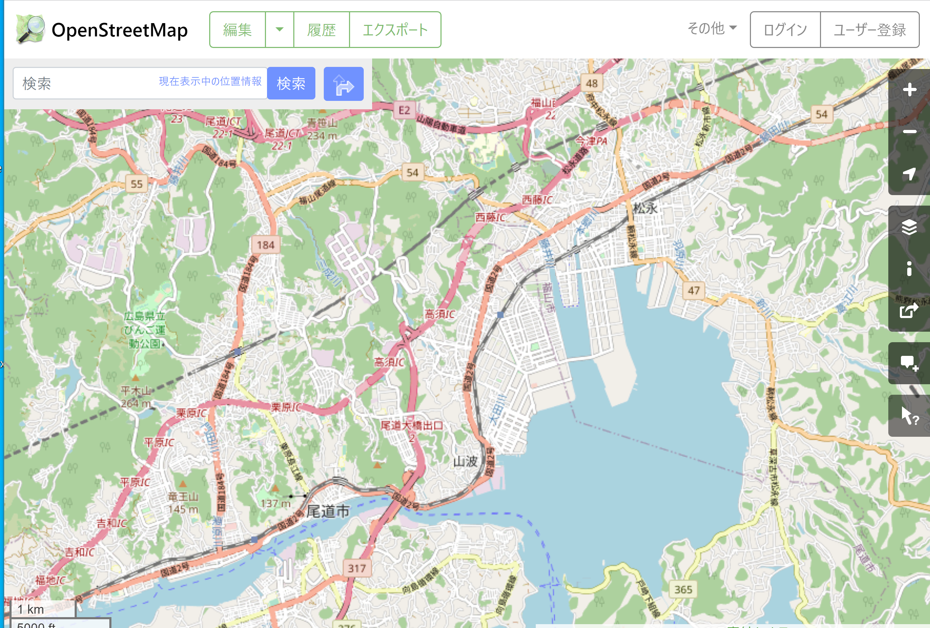
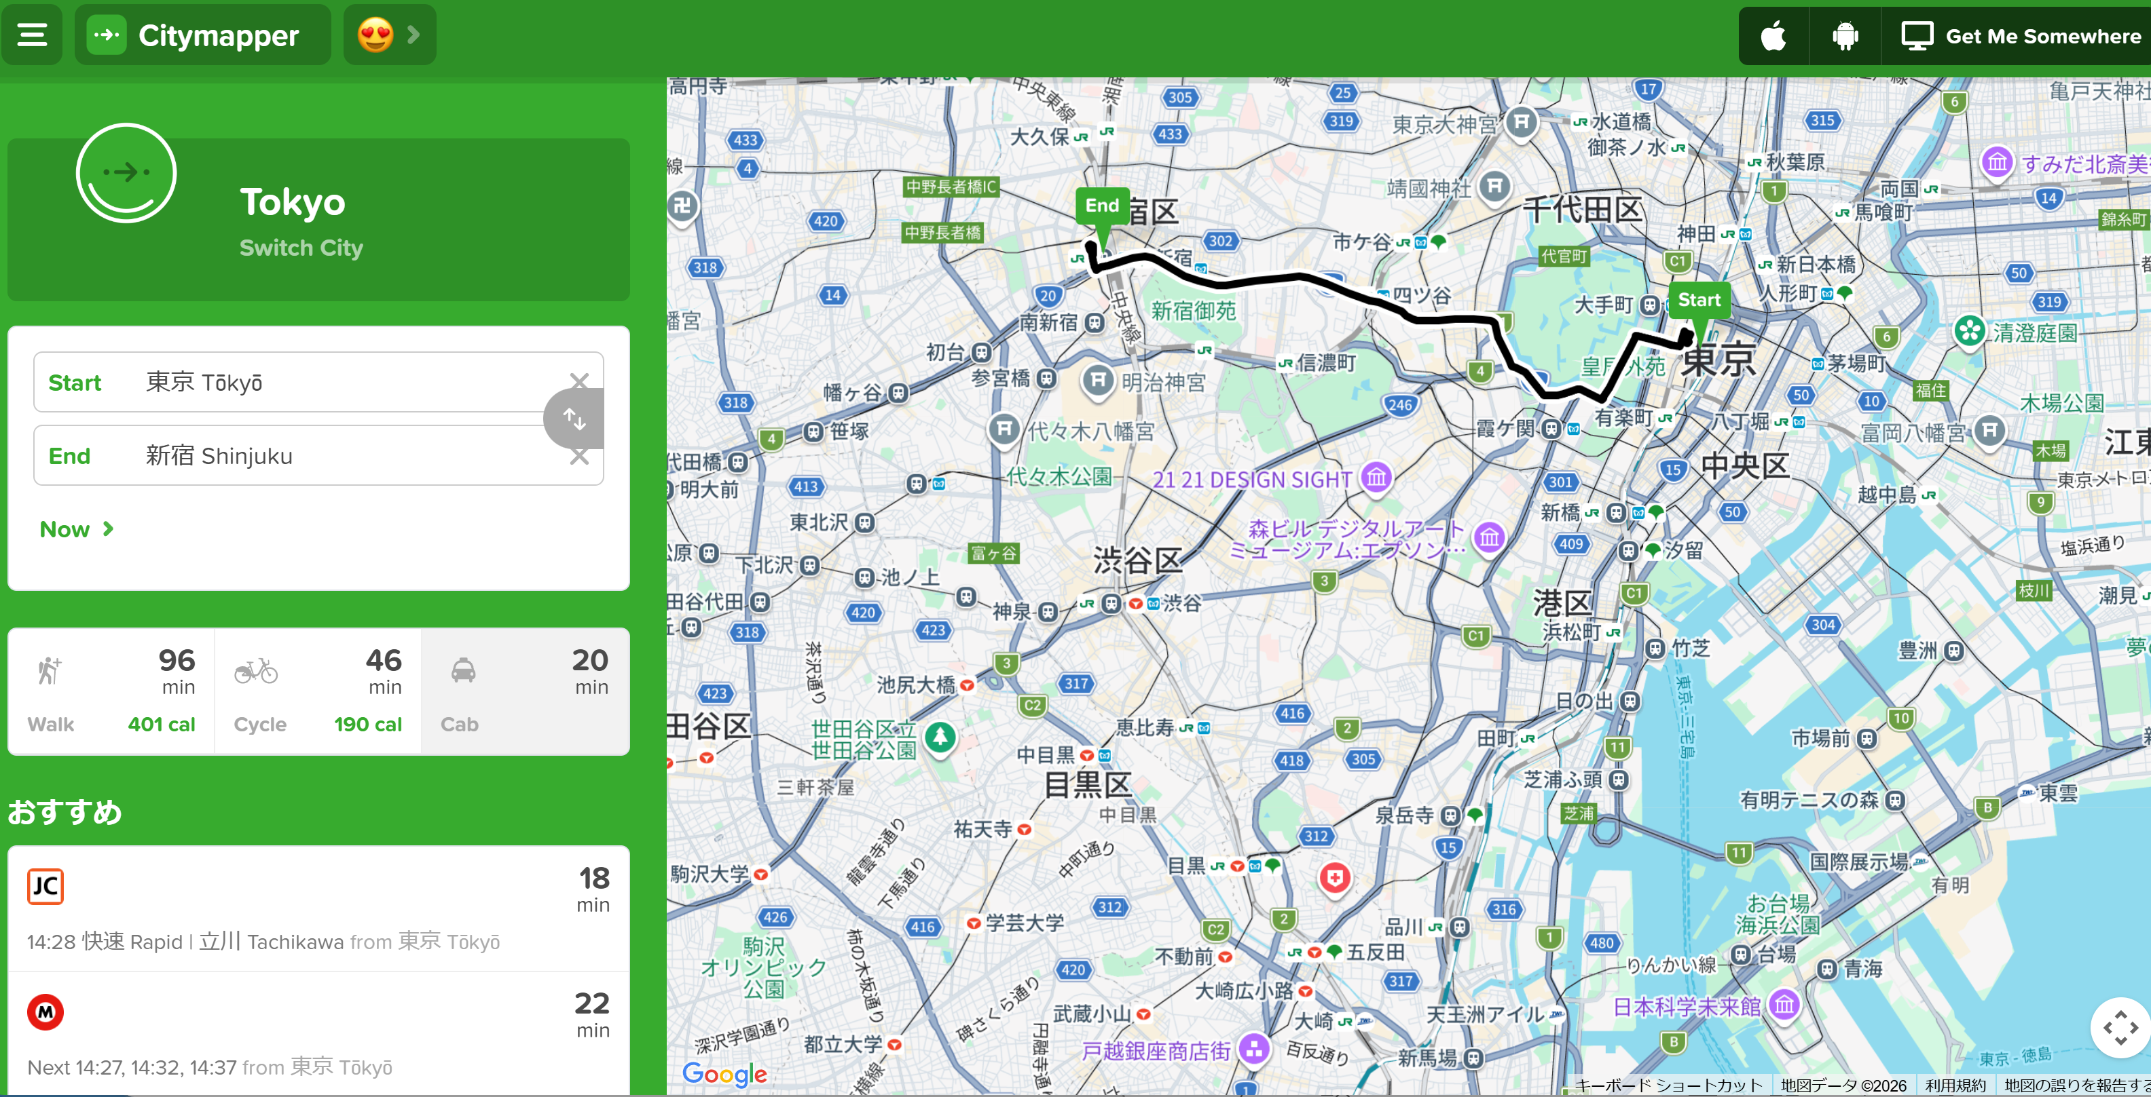
オープンデータの社会的効果
オープンデータを活用するサービスCitymapper.com：世界中の大都市の乗り換え案内サービス
オープンデータの例
OpenStreetMap：地図

Slide 10
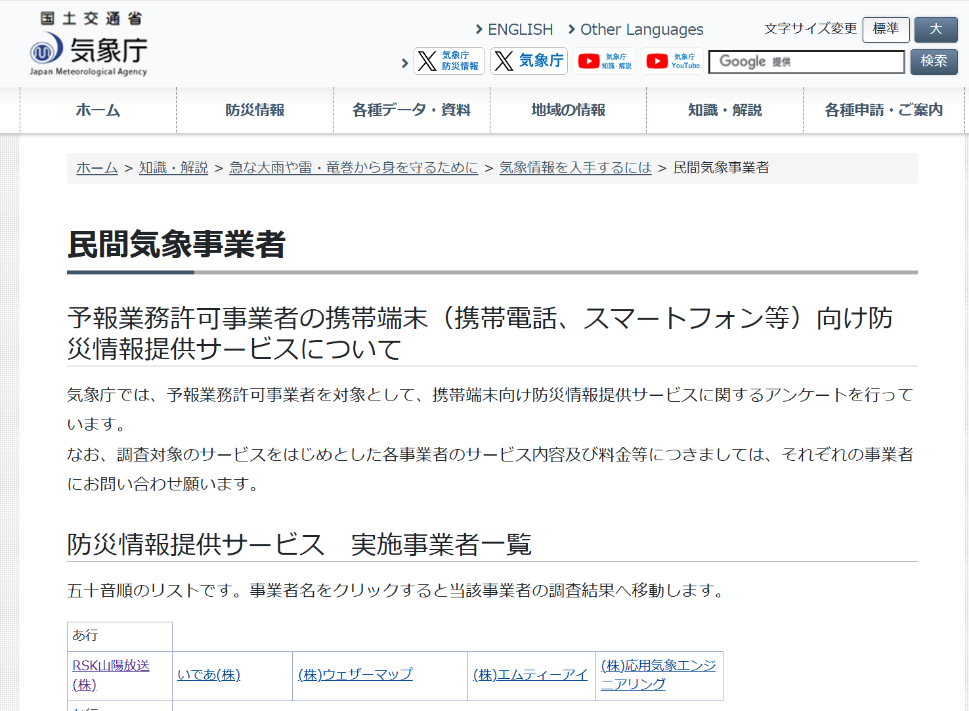
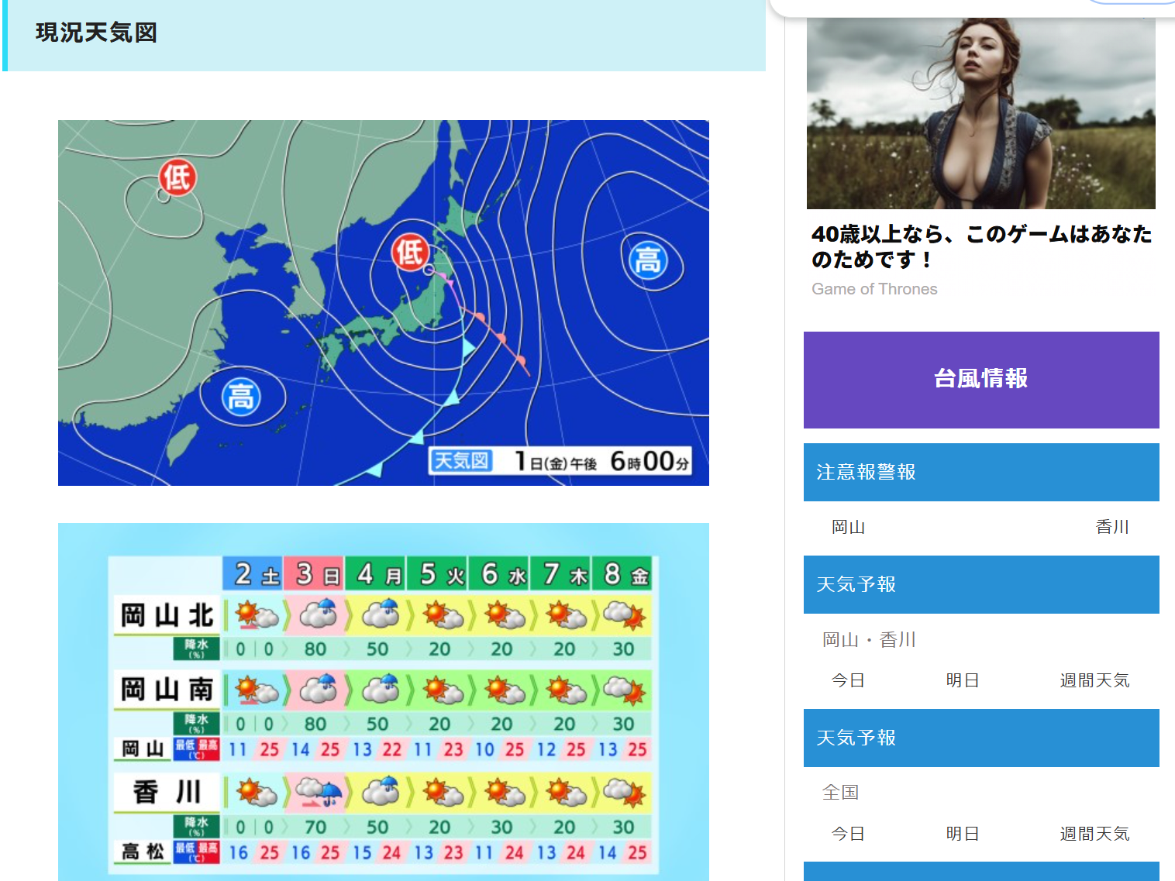
オープンデータの活用例：気象庁の気象データ
気象庁の気象データは，天気アプリや警報通知として利用されている。
利用者は外出や通学の判断をしやすくなり，警報時の早めの安全行動や企業の需要予測にも役立つ。
RKU山陽放送のサイトhttps://www.data.jma.go.jp/developer/weatherdataguide/howto.html
気象庁・防災情報提供一覧サイトhttps://www.jma.go.jp/jma/kishou/info/keitai.html

Slide 11
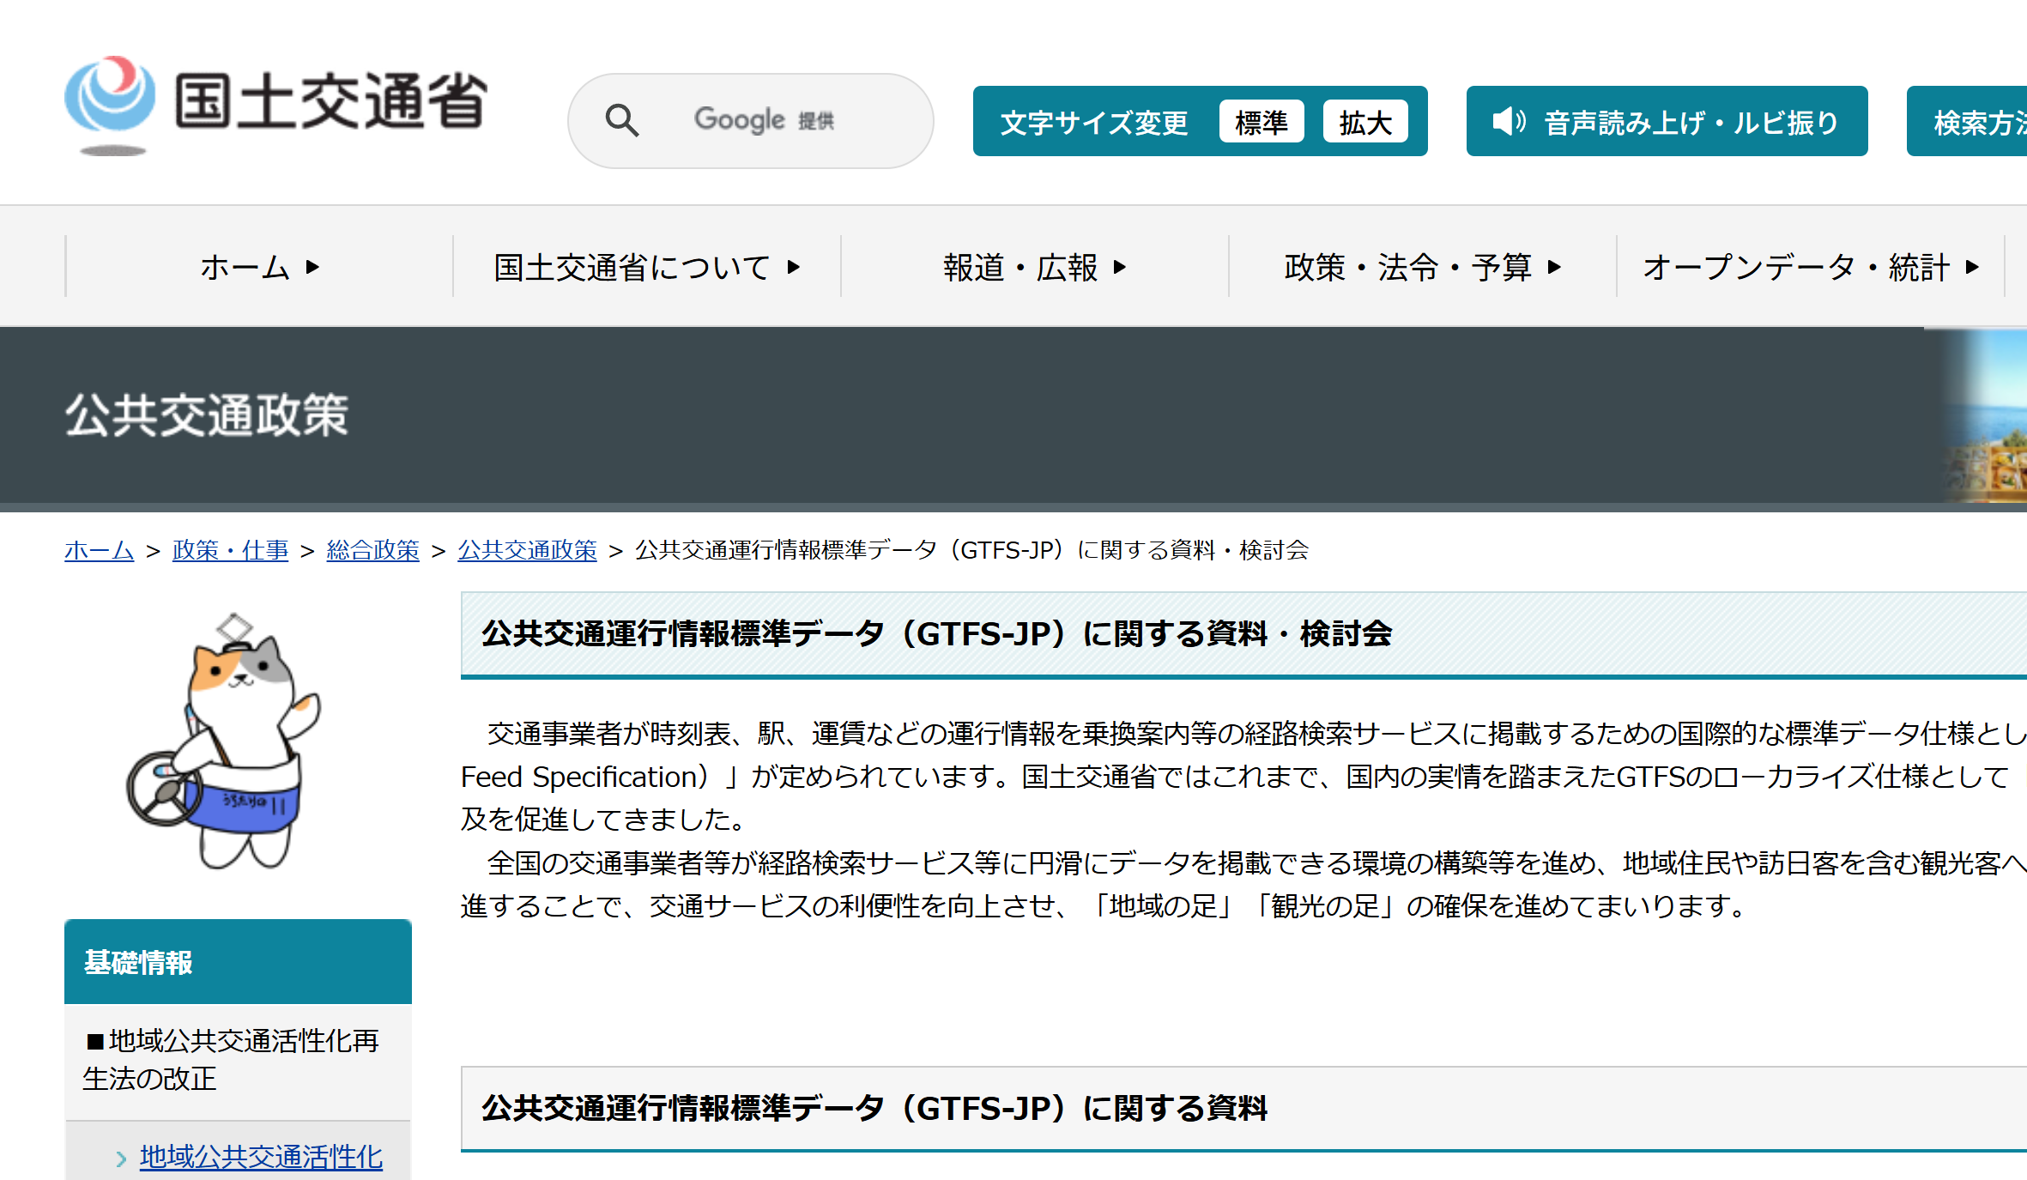
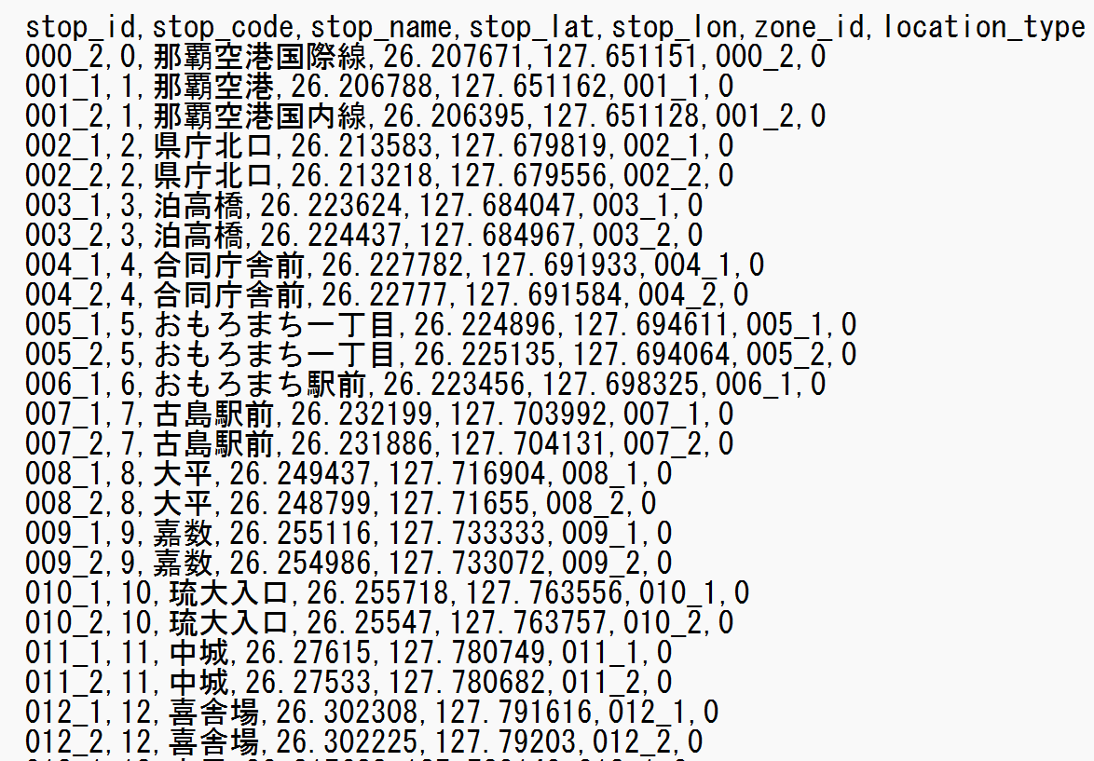
オープンデータの活用例：GTFS形式の公共交通データ
GTFS形式の公共交通データにより，時刻表や停留所情報は標準化。乗換案内サービスは使いやすくなる。
住民や観光客は，知らない地域でも移動経路や時刻を調べやすくなる。
国土交通省・GTFS 説明サイトhttps://www.mlit.go.jp/sogoseisaku/transport/sosei_transport_tk_000067.html
https://gtfs-data.jp/search
で公開されている
同号会社やんばる急行バスの
バス停データ（一部）

Slide 12
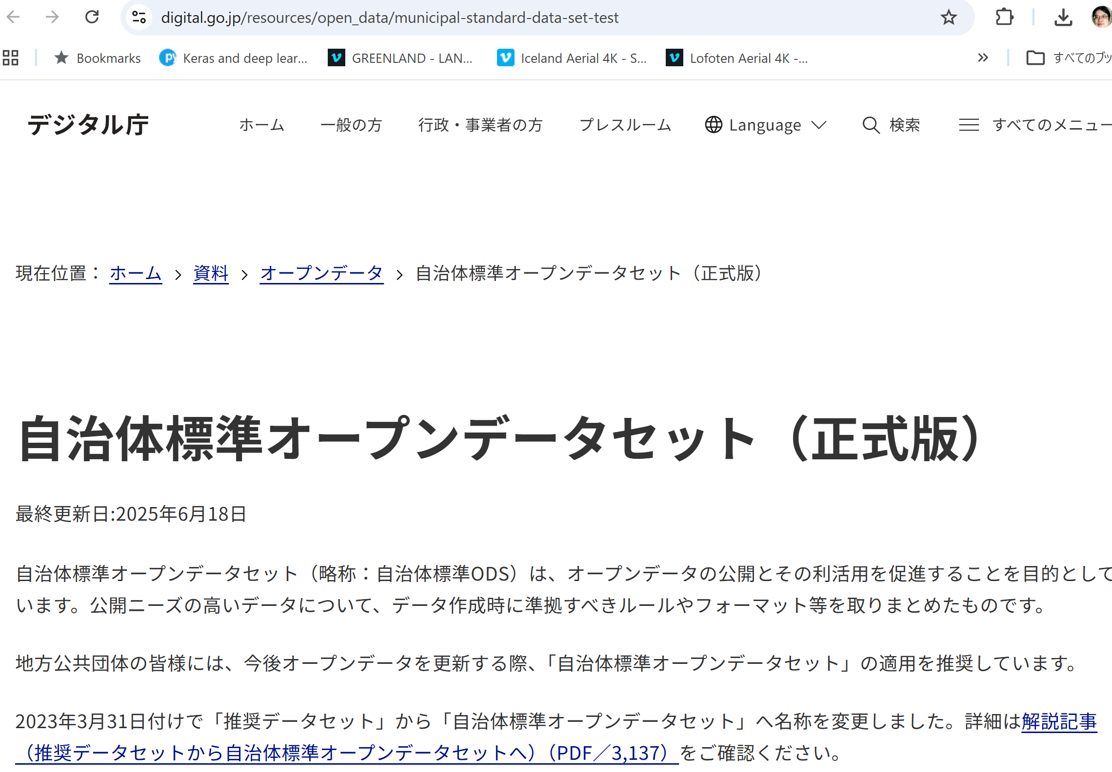
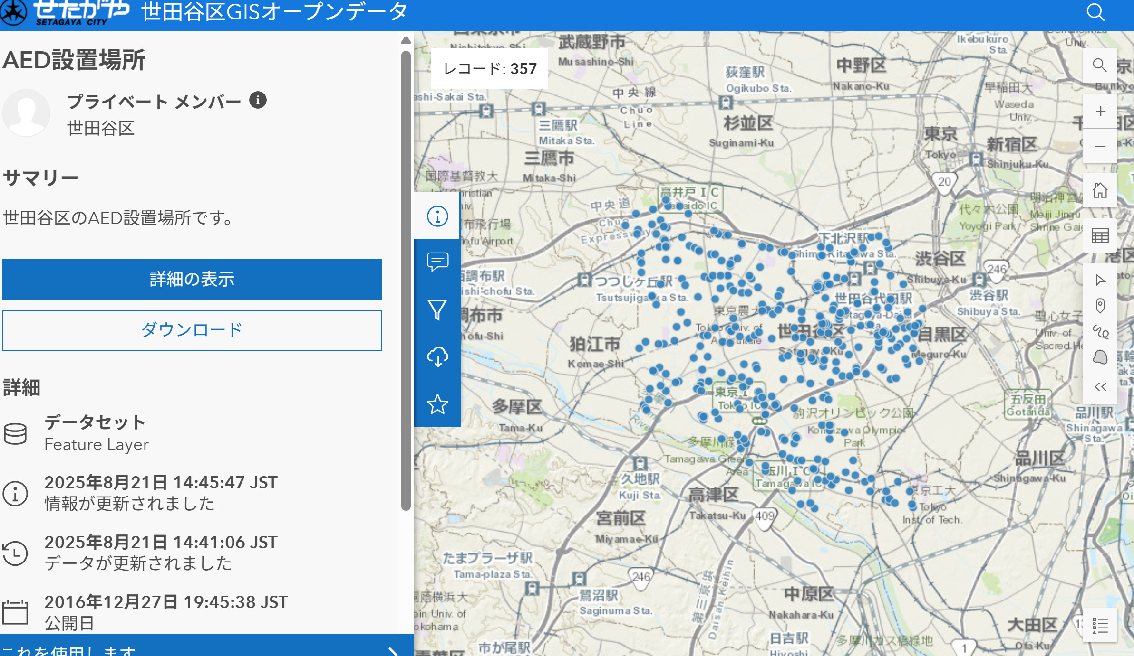
オープンデータの活用例：自治体のAED設置場所データ
自治体がAED設置場所を標準形式で公開すると，地図やアプリで近くのAEDを探しやすくなる。
緊急時の初動を支える救命基盤として機能する。
デジタル庁の自治体オープンデータセット説明サイトhttps://www.digital.go.jp/resources/open_data/municipal-standard-data-set-test
世田谷区AEDデータ公開ページ
https://data-setagaya.opendata.arcgis.com/maps/dc02f04286954fd9857df355948d1323

Slide 13
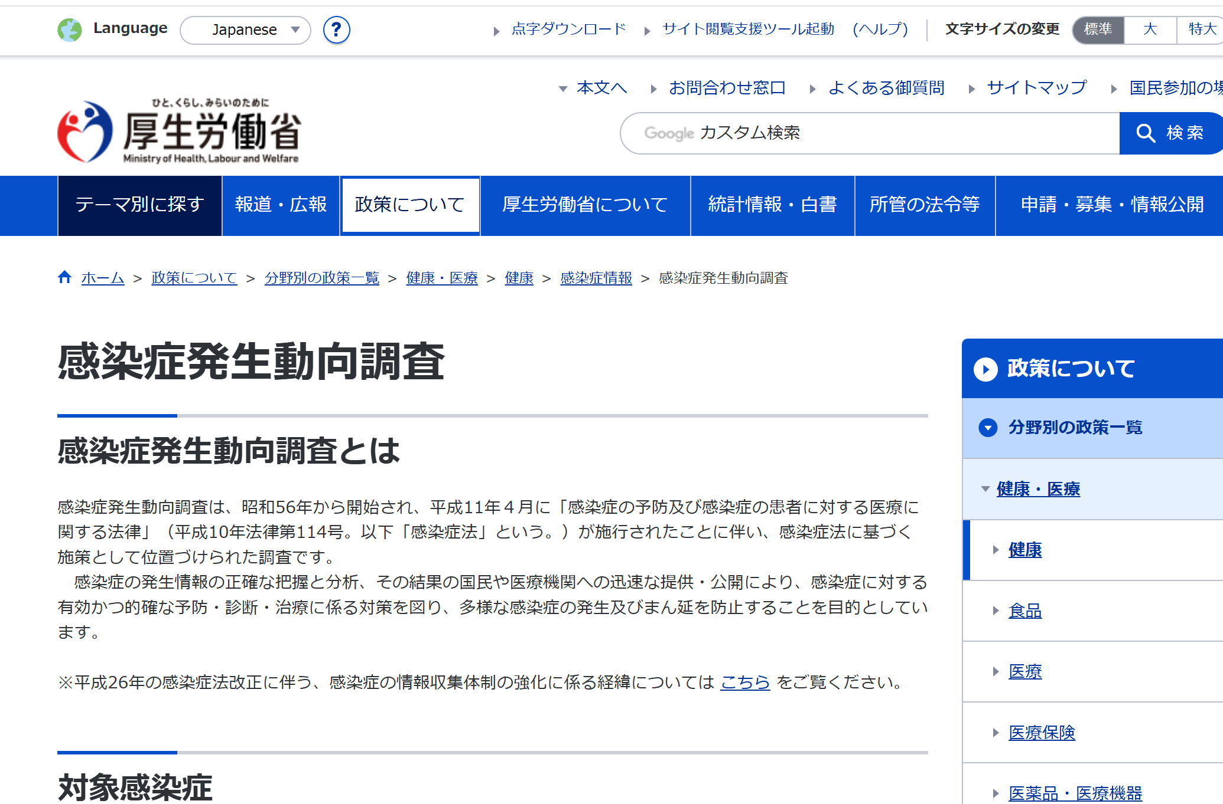
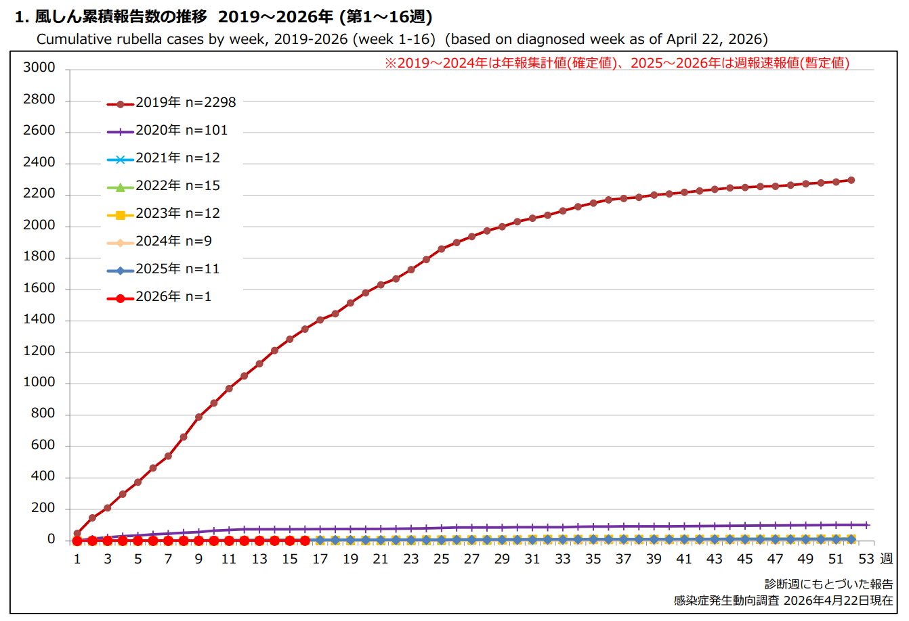
オープンデータの活用例：厚生労働省の感染症動向データ
感染症動向データにより，流行状況が把握でき，住民や医療機関の判断材料になる。
受診や感染対策，事前の備えを考える際に役立つ。
厚生労働省・感染症発生動向調査の説明ページhttps://www.mhlw.go.jp/stf/seisakunitsuite/bunya/0000115283.html
風しん発生状況（一部）
https://id-info.jihs.go.jp/surveillance/idwr/diseases/rubella/graph/2026/rube26-16.pdf

Slide 14
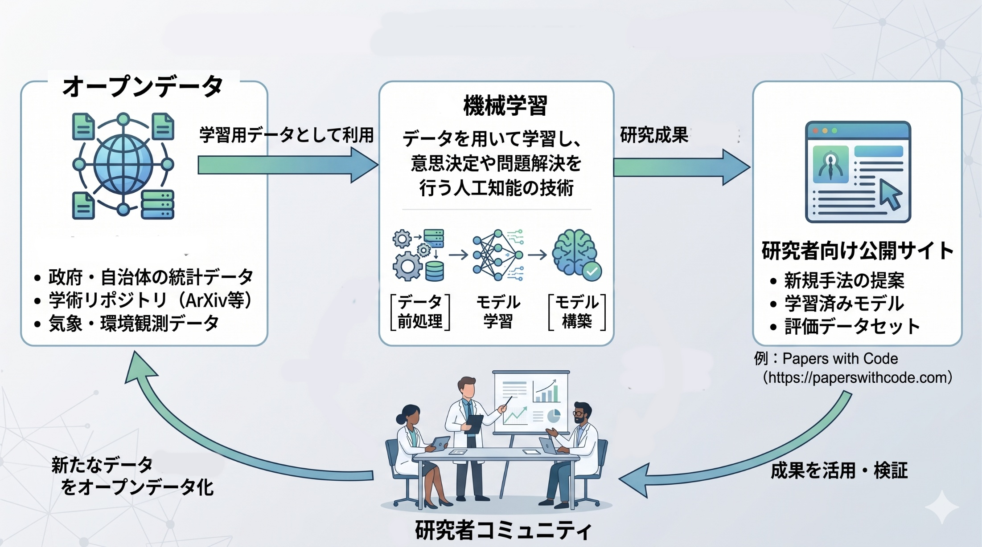
オープンデータと機械学習との関係

Slide 15
オープンデータ利用上の注意点
利用者側が注意深く利用する必要がある
確認事項
データの品質や信頼性
プライバシーの侵害をしていないこと
遵守事項
著作権の尊重
出典の明示
公開者が定める利用条件の遵守
「公開されているデータだから１００％正確，何をしてもよい」というわけではない

Slide 16
3-2 クロス集計表と相関係数

Slide 17
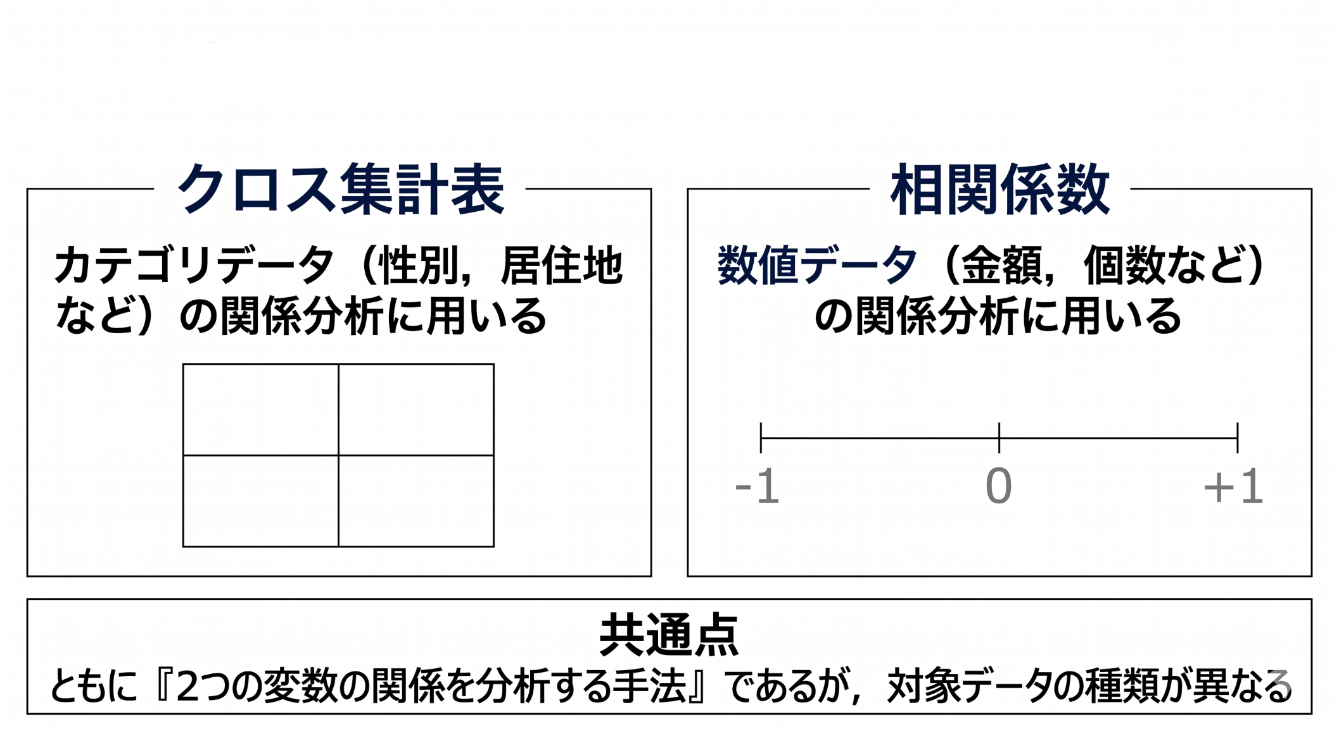
クロス集計表と相関係数

Slide 18
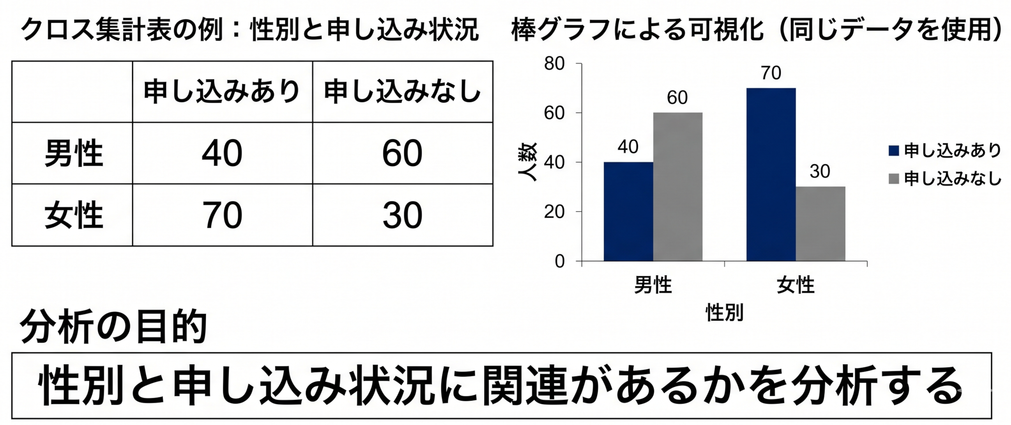
クロス集計表
2つの変数の関係を分析
カテゴリデータ用（年代、種類、等級、成否など）

Slide 19
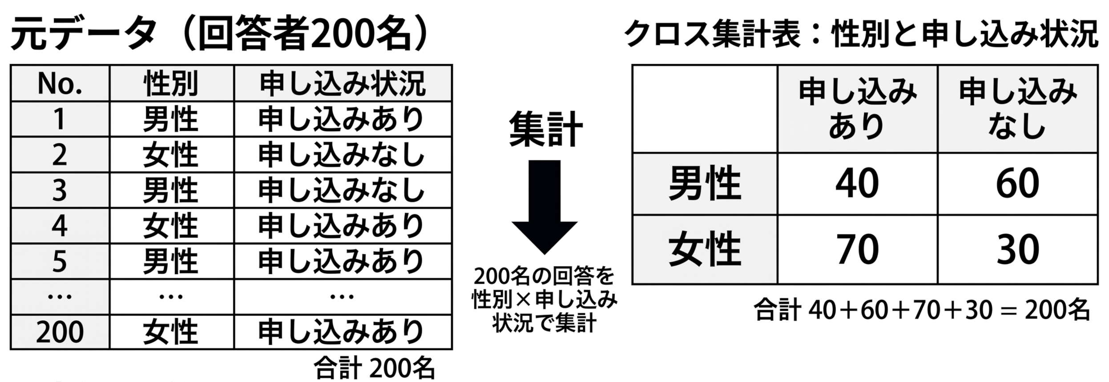
クロス集計表と元データ
クロス集計表は，2つの変数（例：性別×申し込み状況）の組み合わせごとに人数等を集計した表である。
元データを2変数で分類することで，変数間の関連（例：女性の申し込み率が高い傾向）を把握できる。

Slide 20
クロス集計表を用いた分析例
最終卒業学校卒業のあと，引っ越しをして
いないのは全体の何パーセントか？
最終卒業学校卒業時の居住地（男女別）
 | まだ卒業していない | 現在と同じ居住地 | その他
男性 | 19.2 | 17.8 | 63.0
女性 | 17.3 | 10.6 | 72.1
パーセント
ここから導かれる結論は？
性別と居住地についての関連
その他：
居住地が違う，不詳
e-Stat 社会保障・人口問題基本調査（人口移動調査） / 人口移動調査 / 第８回人口移動調査 より

Slide 21
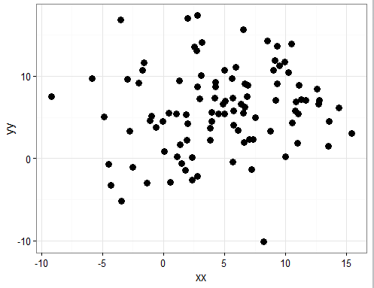
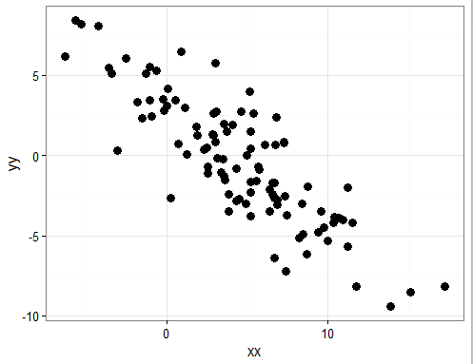
相関係数を求める前に散布図で確認
散布図：2つの変数の関係を点の集まりで視覚化する
構成：横軸に一方の変数，縦軸にもう一方の変数を取り，データを点としてプロット
推奨：深い分析の前に，まず散布図などでデータの分布や関係性の傾向を視覚的に確認することが望ましい

Slide 22
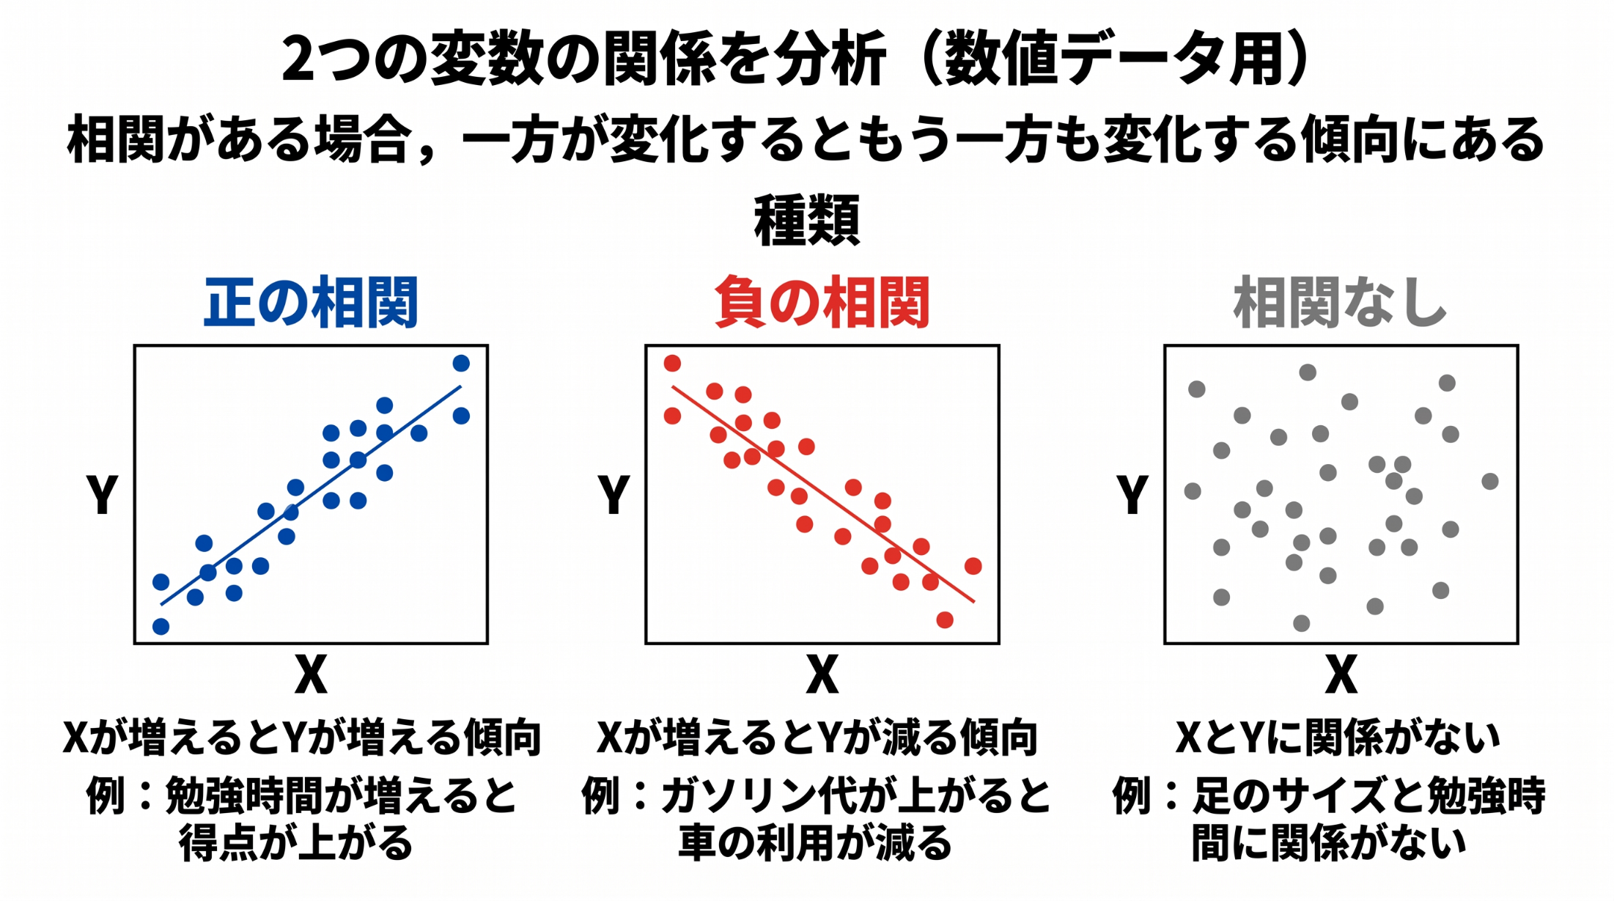
相関の定義と種類（正・負・なし）

Slide 23
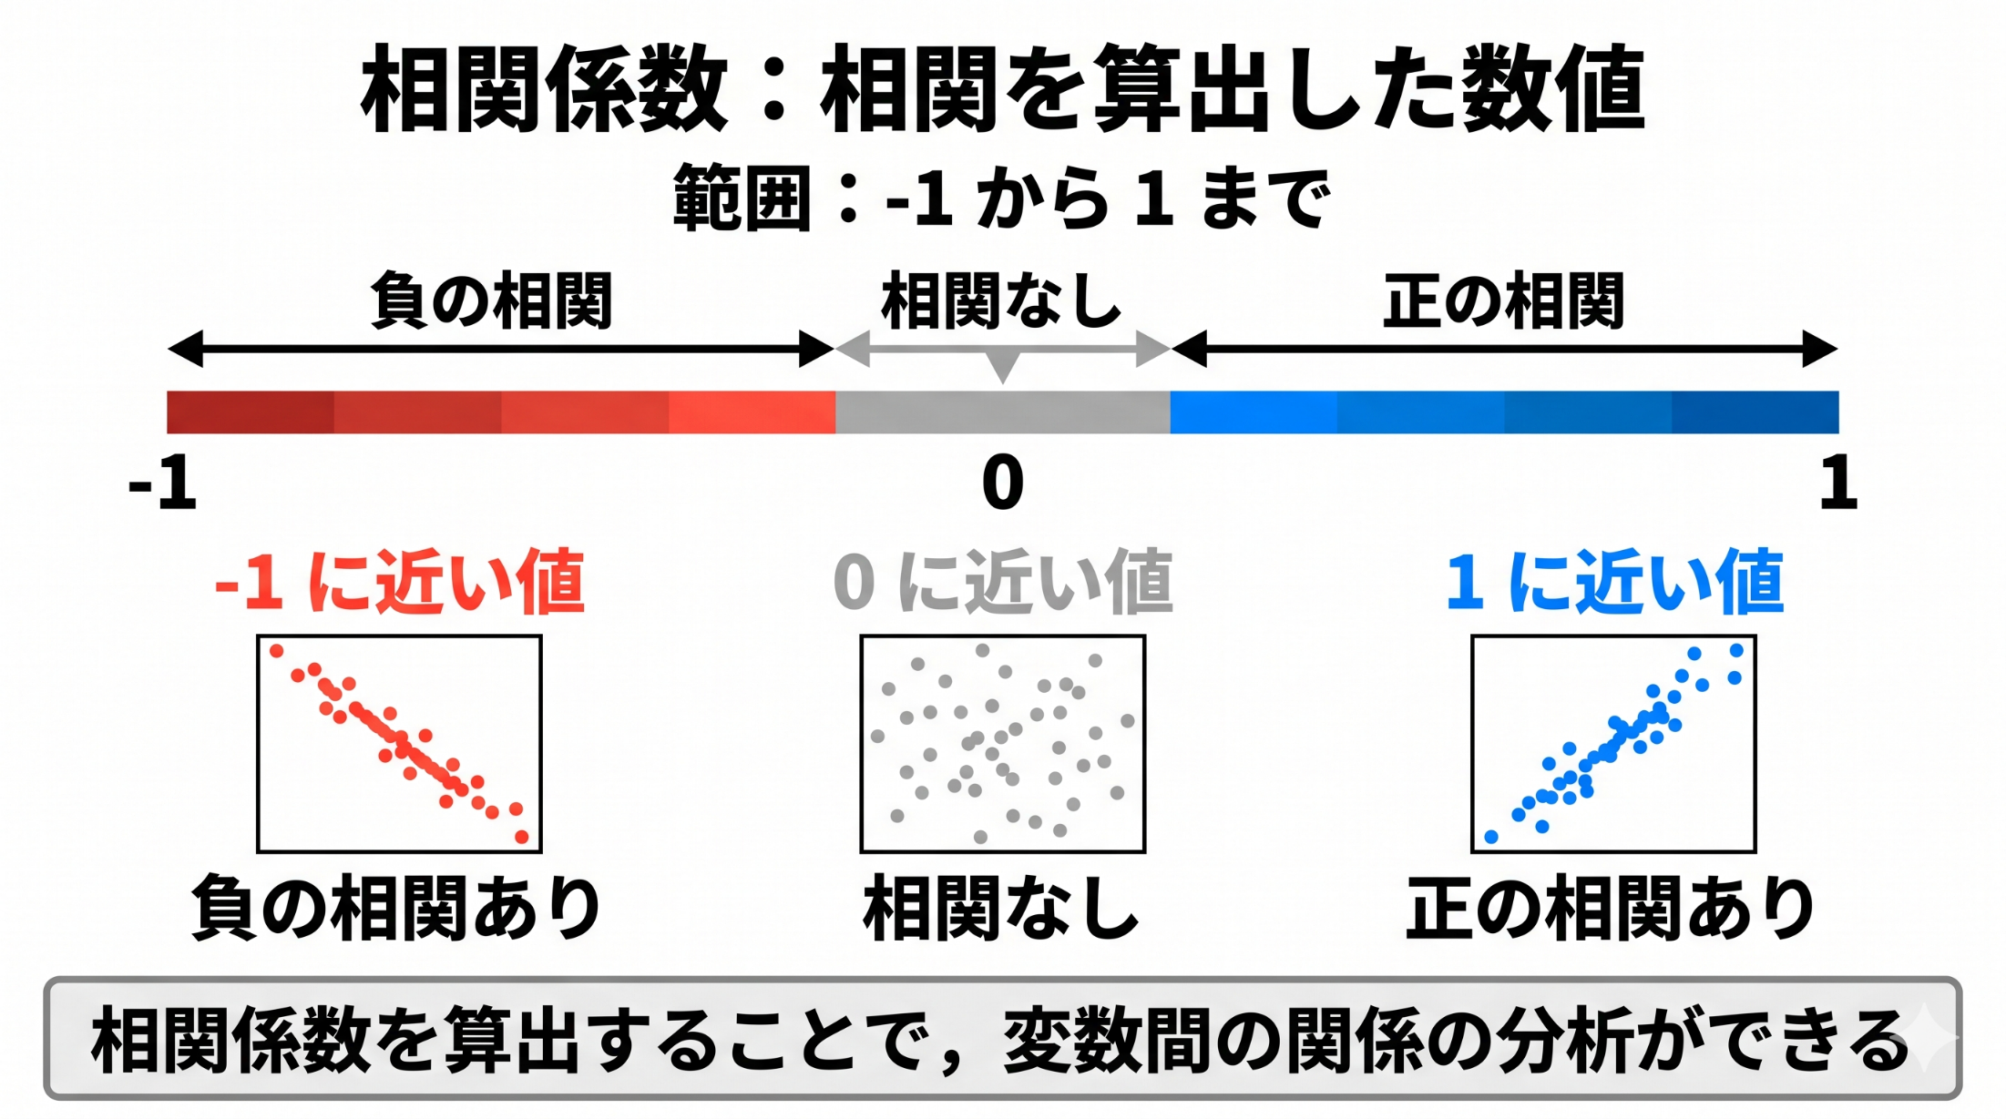
相関係数の定義と解釈

Slide 24
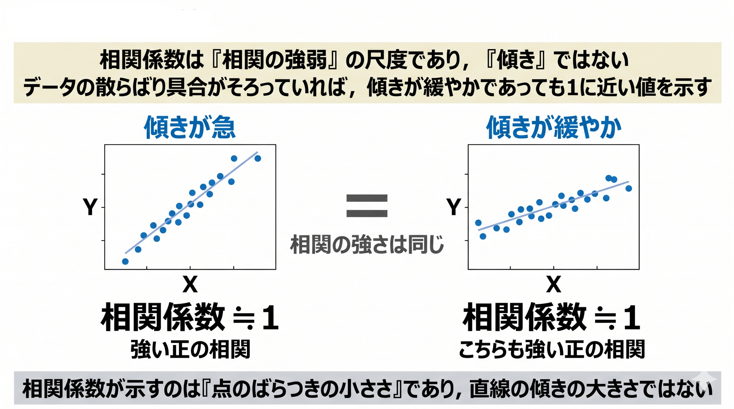
相関係数の性質

Slide 25
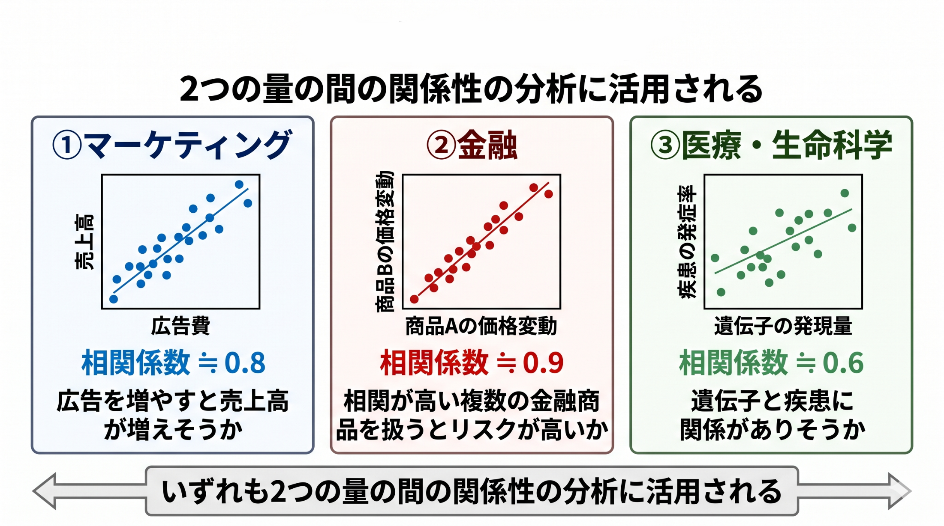
相関係数の活用例

Slide 26
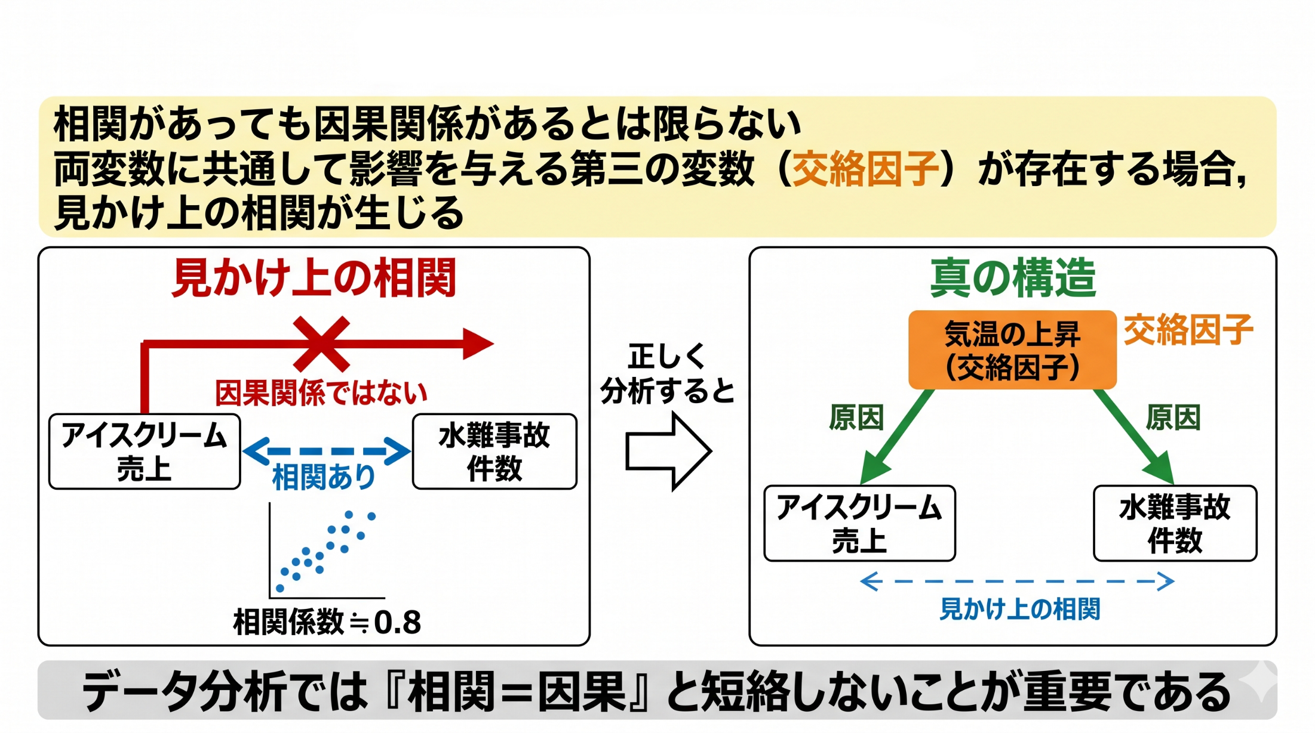
相関と因果関係の違い

Slide 27
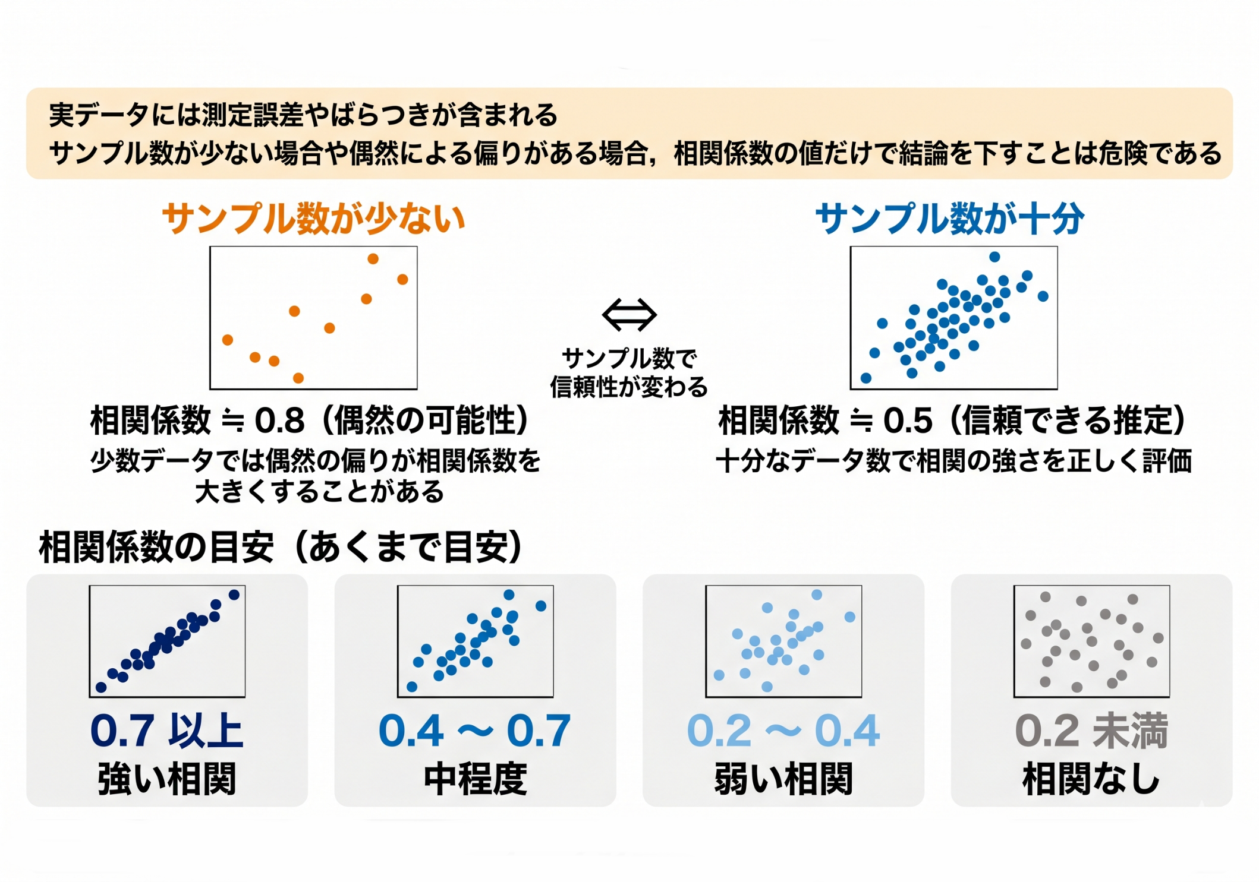
正確な判断には、サンプル数やデータの偏りの 確認が必要 （数字だけ見ての判断は危険）

Slide 28
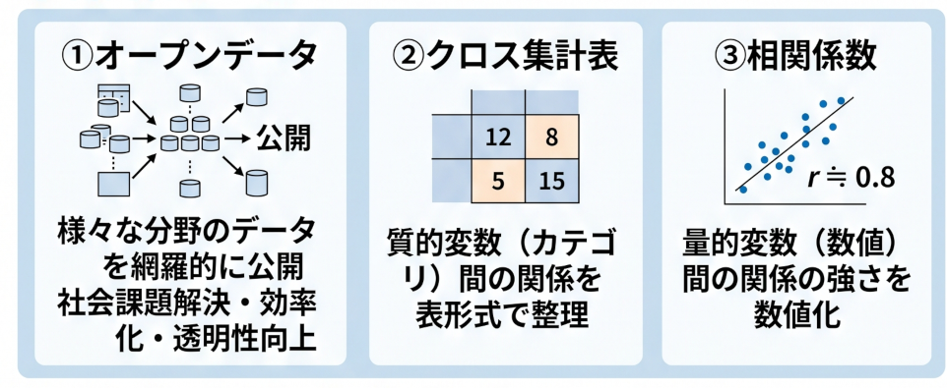
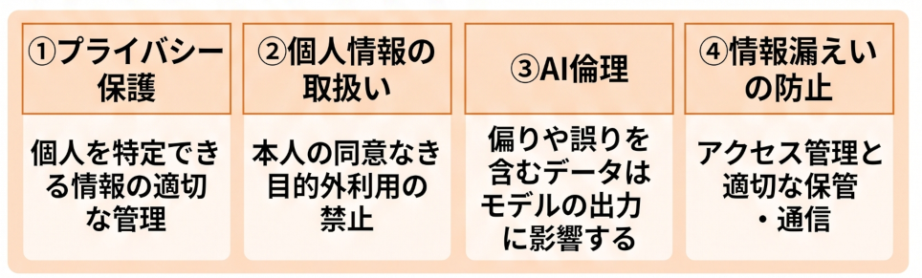
全体まとめとデータの適切な取り扱い

Slide 29
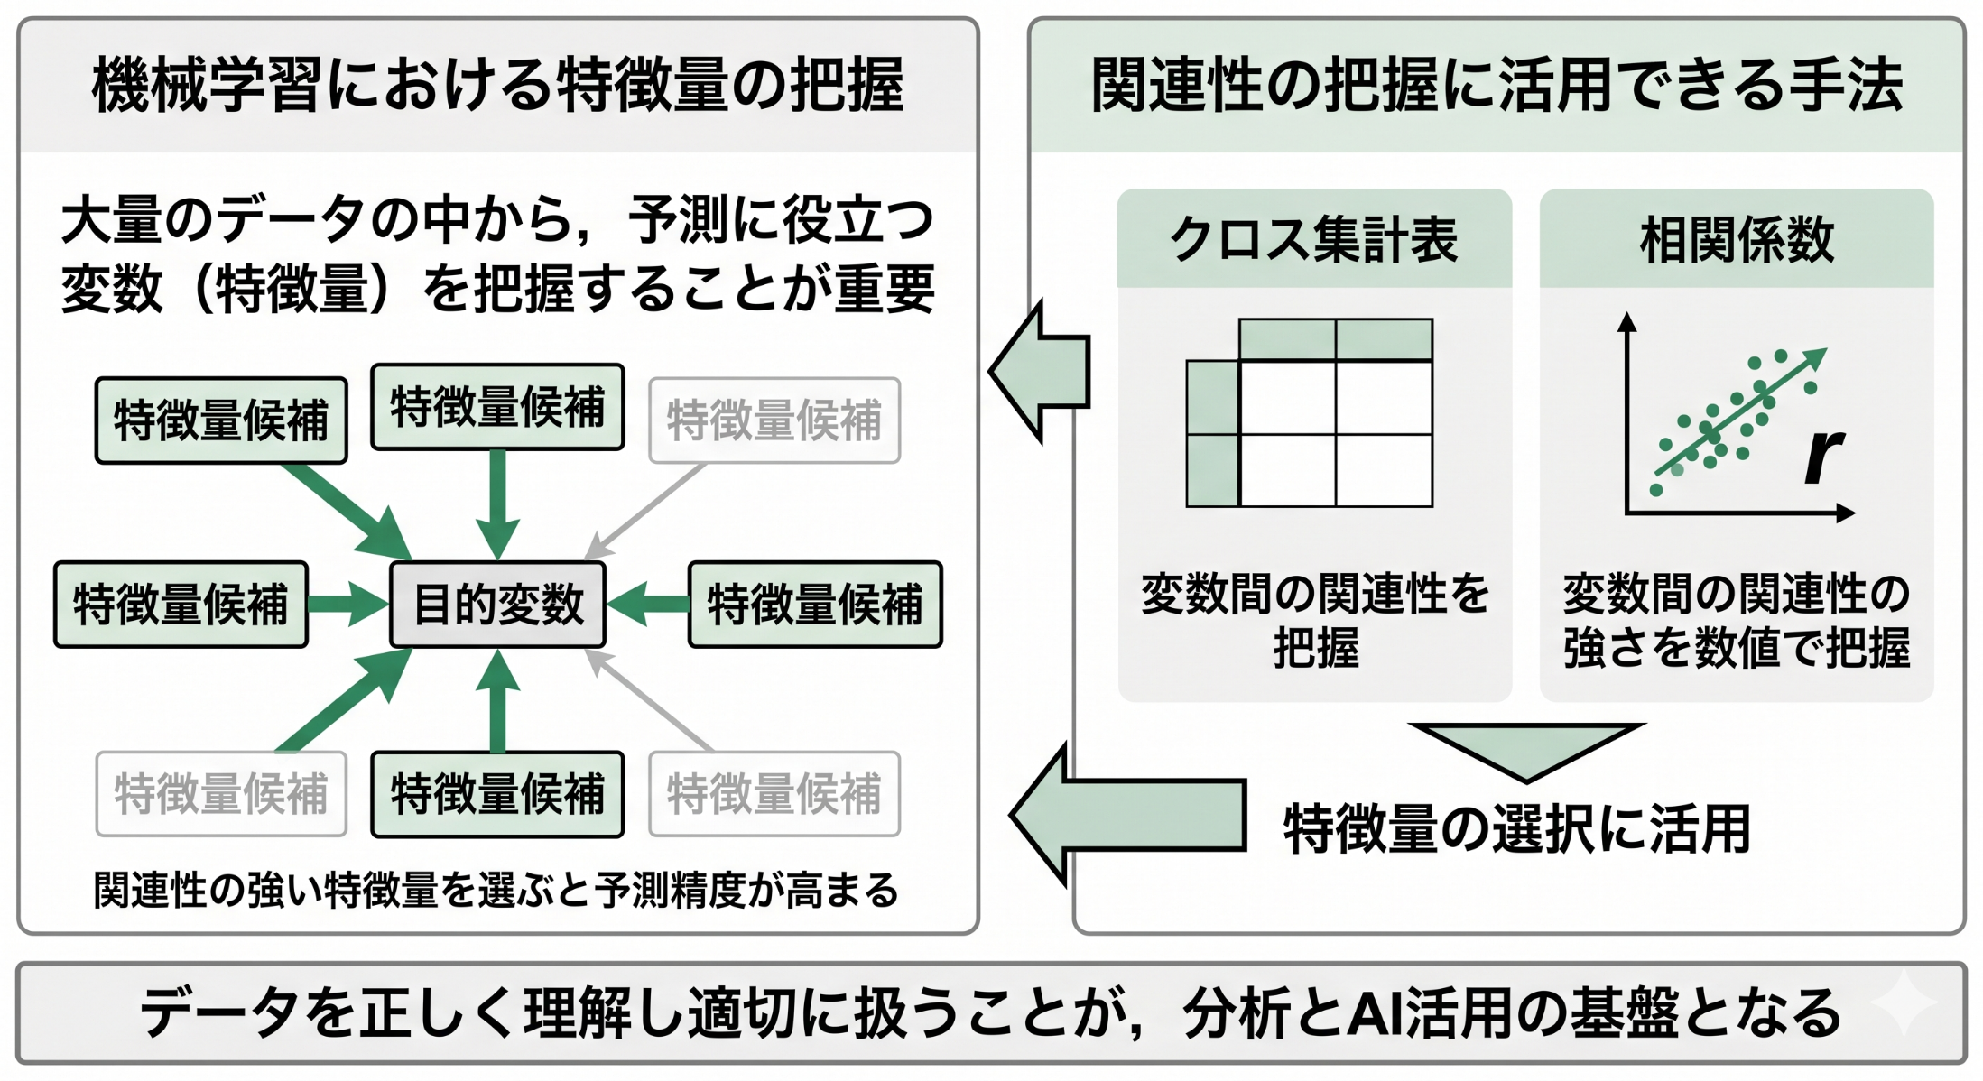
「今回の学び」の AI への接続

Slide 30
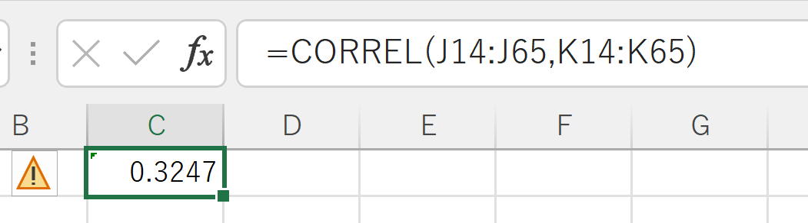
Excel で相関係数を求める
① 相関係数を求めたいセルを選んでおく
② メニューの「数式」
③「その他の関数」，「統計」，「CORREL」
④ 配列１と配列２の範囲を指定
相関係数として 0.3247 が求まった

Slide 31

演習

Slide 32
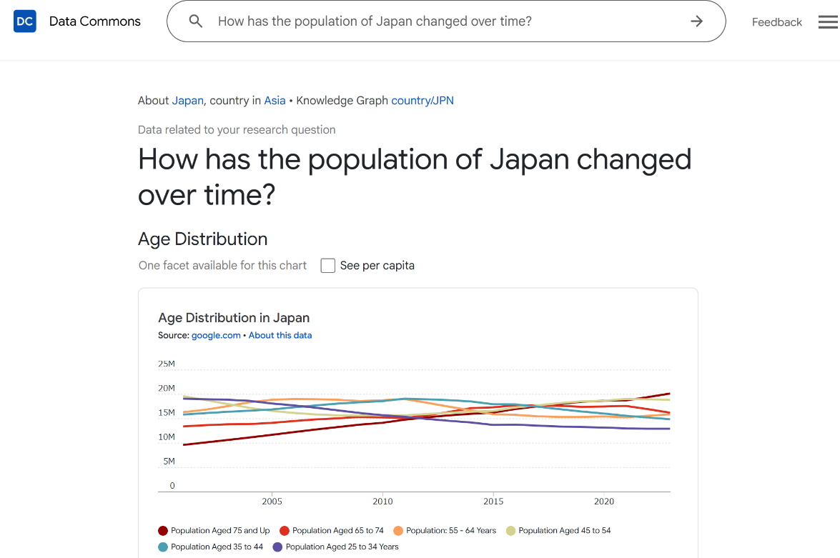
演習① 質問を理解するAI 「Data Commons」
オープンデータを、AIの力を借りて体験
Data Commonsは、Googleが世界中の政府統計を1か所に集めたサービス
検索欄には英語で質問を入力する。英語が苦手な場合は、ホームページ資料の質問例をそのままコピーして貼り付ければよい。

Slide 33
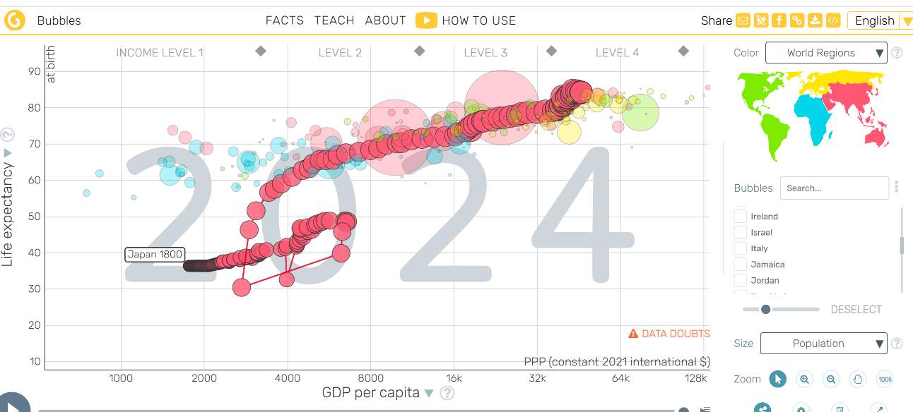
演習② データの隙間を埋めるAI 「Gapminder」
オープンデータを体験
Gapminderは、200年分の世界の統計を動くバブルで見せるサイト
スウェーデンの医師ハンス・ロスリングらが、世界の貧困や健康の変化を一目で分かるようにするために作った。
バブルの大きさは各国の人口を、バブルの色は地域（アジア・ヨーロッパ等）を表す。日本のバブルがどのように動くかを、自分の目で追ってほしい。

Slide 34
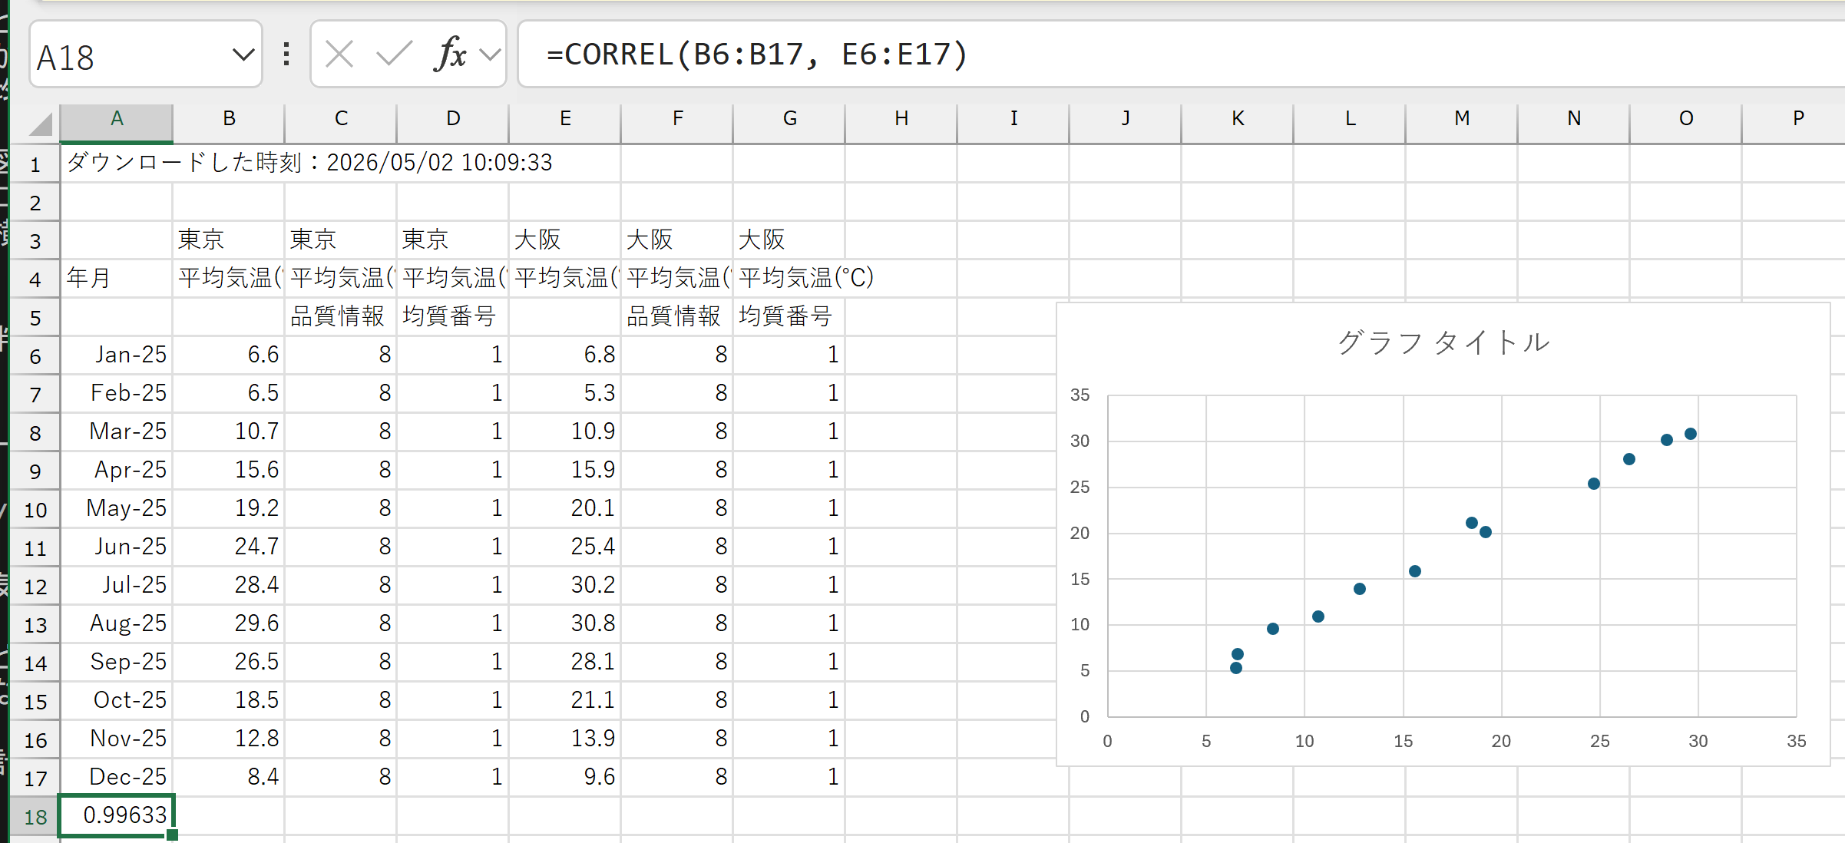
演習③ 過去の気象データ・ダウンロードと相関の分析
オープンデータから自分で相関係数を求め、数値をもとに判断を下す体験
2つの観測地点を選んで気温や降水量をCSVで取り出し、Excelで相関係数を計算する。
（例）「東京と大阪の月平均気温に相関はあるか」を調べる。地理的に離れていても日本国内の2地点なら気温は連動するはずである。自分の目で数値的に確かめてほしい。

Slide 35
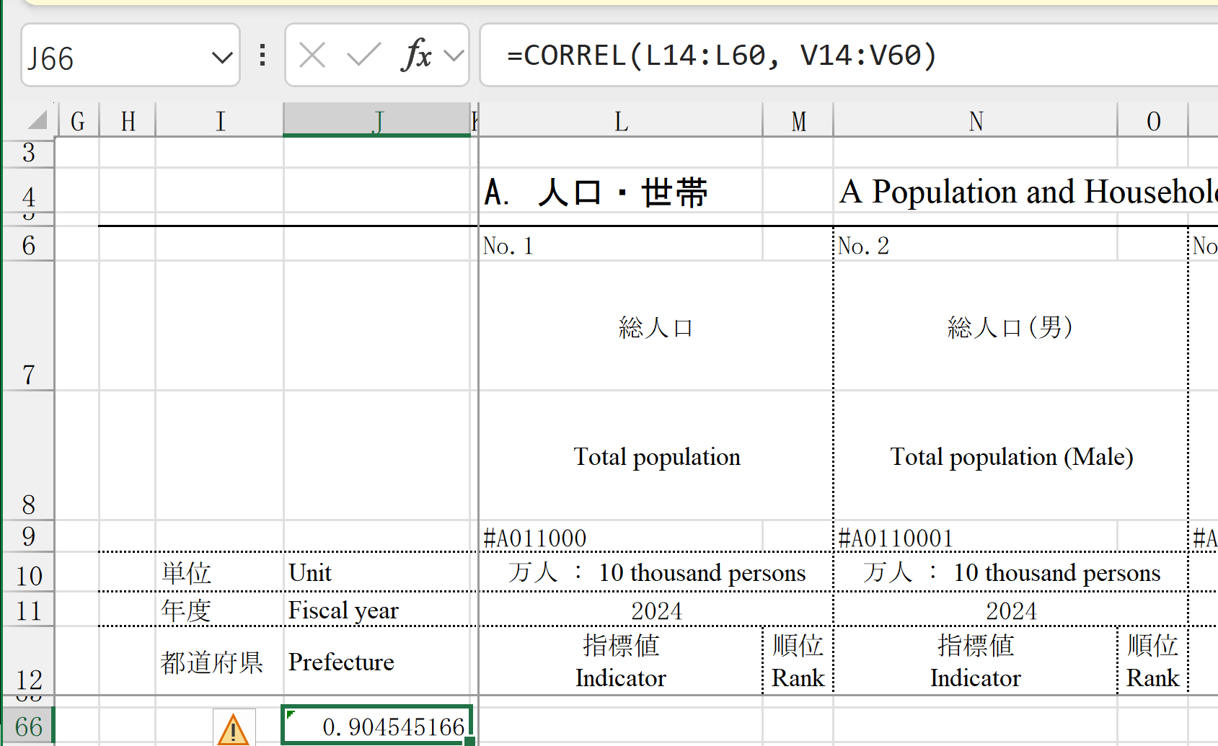
演習④ 総務省統計局「統計でみる都道府県のすがた」から相関の分析
オープンデータから自分で相関係数を求め、数値をもとに判断を下す体験
総務省統計局の「統計でみる都道府県のすがた」
47都道府県ごとに、人口・産業・教育・医療・住宅など多数の指標を1つのExcelファイル（または分野ごとのファイル）にまとめて公開している。
ファイルを開けばすぐに相関係数の計算に使える。
（例）「人口と医師数に相関はあるか」を調べる。

Slide 36
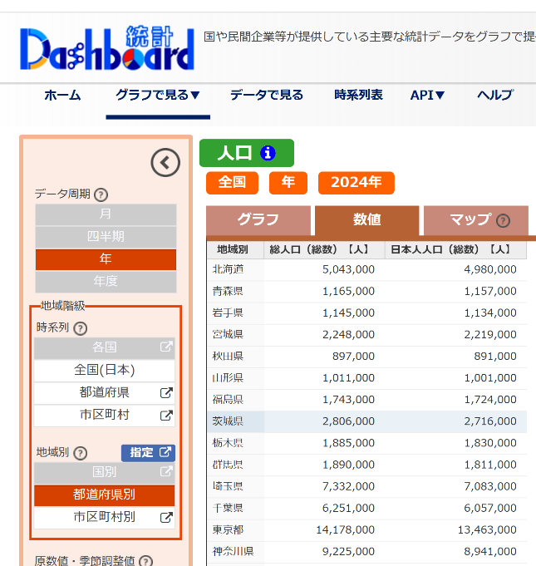
演習⑤ e-Stat「統計ダッシュボード」から相関の分析
オープンデータから自分で相関係数を求め、数値をもとに判断を下す体験
e-Statの「統計ダッシュボード」
指標ごとに都道府県のランキングが画面上で確認できる。
演習④とは別の指標を選び、画面に表示された値をExcelに取り込んで、グラフを作成したり、相関係数を求めたりしてみる

